Slide 1

Delavnica 4:
Samostojna uporaba spletnih avdio-vizualnih gradiv za potrebe pouka geografije

Slide 2
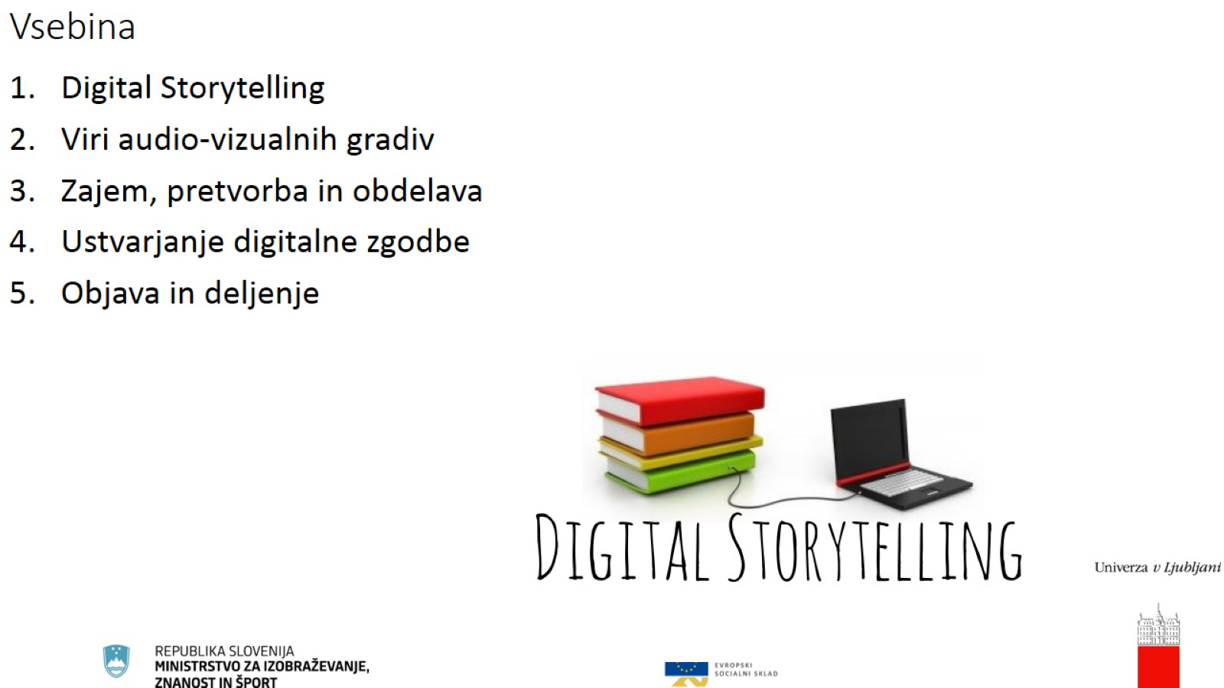
Vsebina

Slide 3
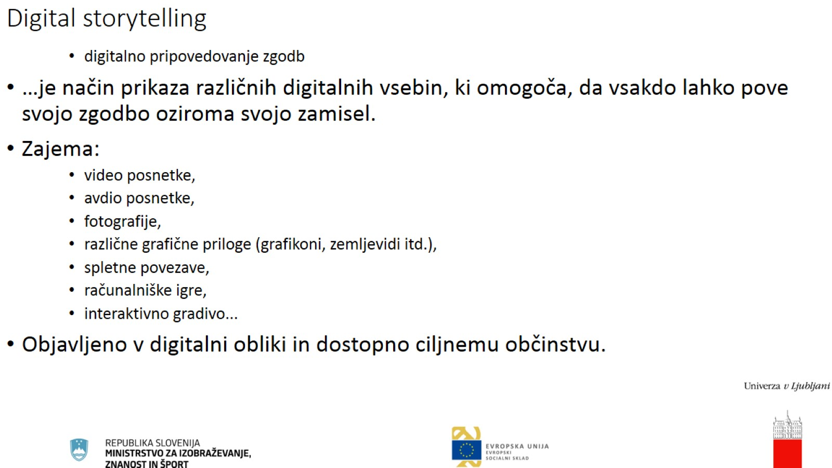
Digital storytelling

Slide 4

Digital storytelling

Slide 5

Digital storytelling

Slide 6
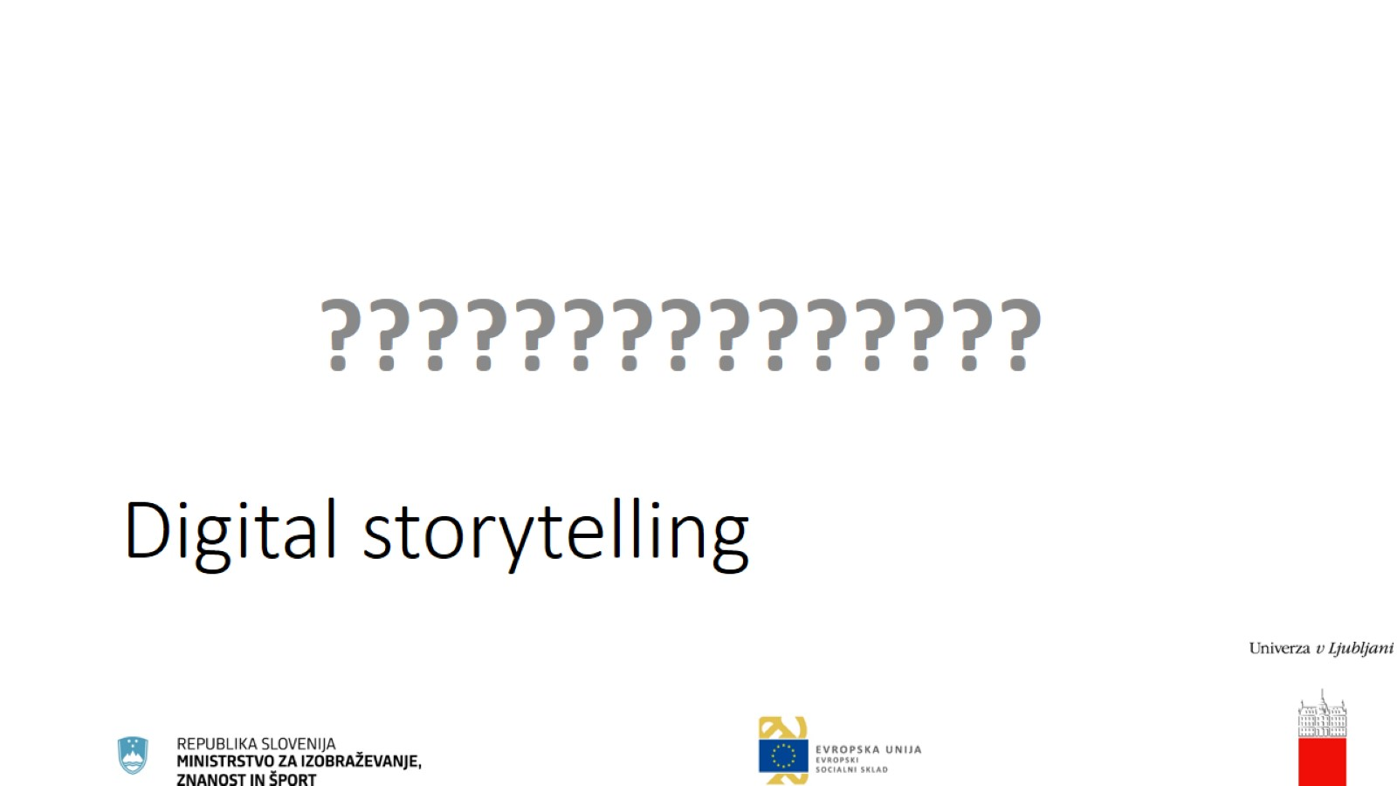
Digital storytelling

Slide 7
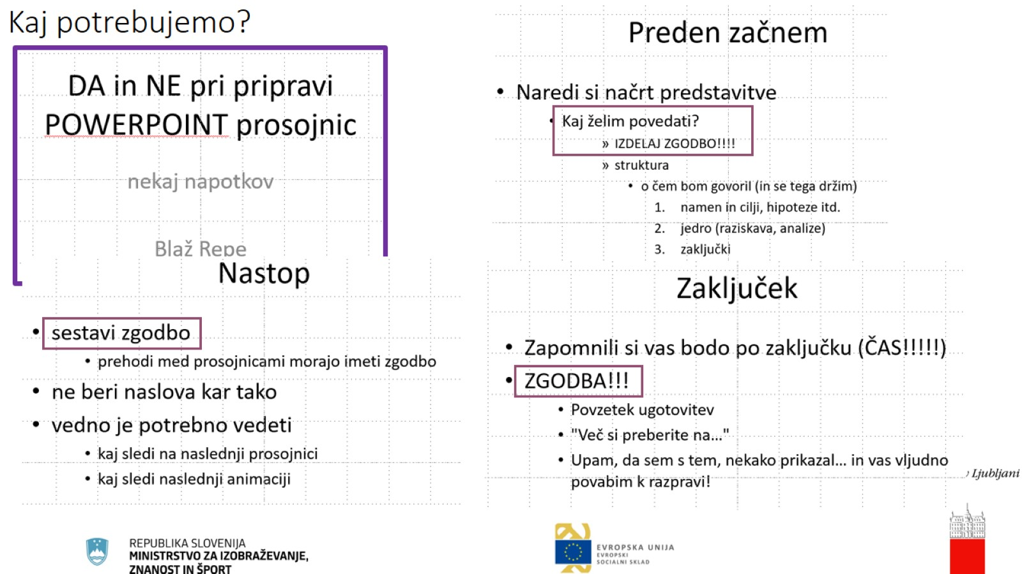
Kaj potrebujemo?

Slide 8
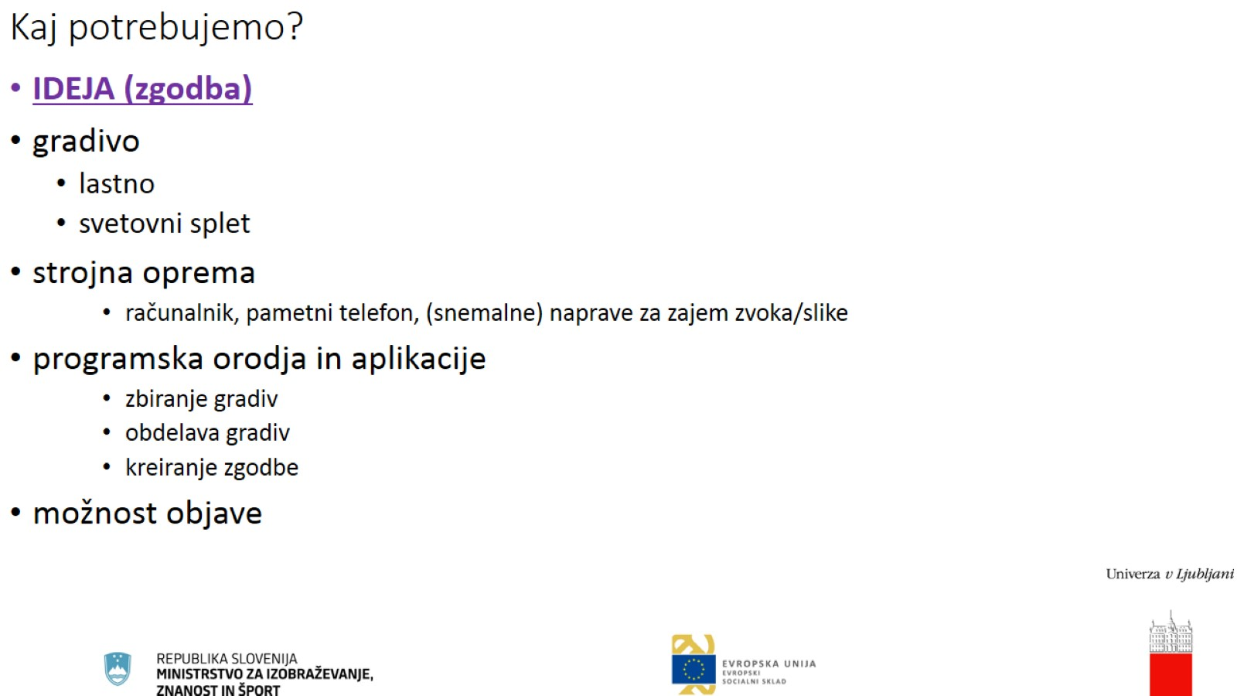
Kaj potrebujemo?

Slide 9
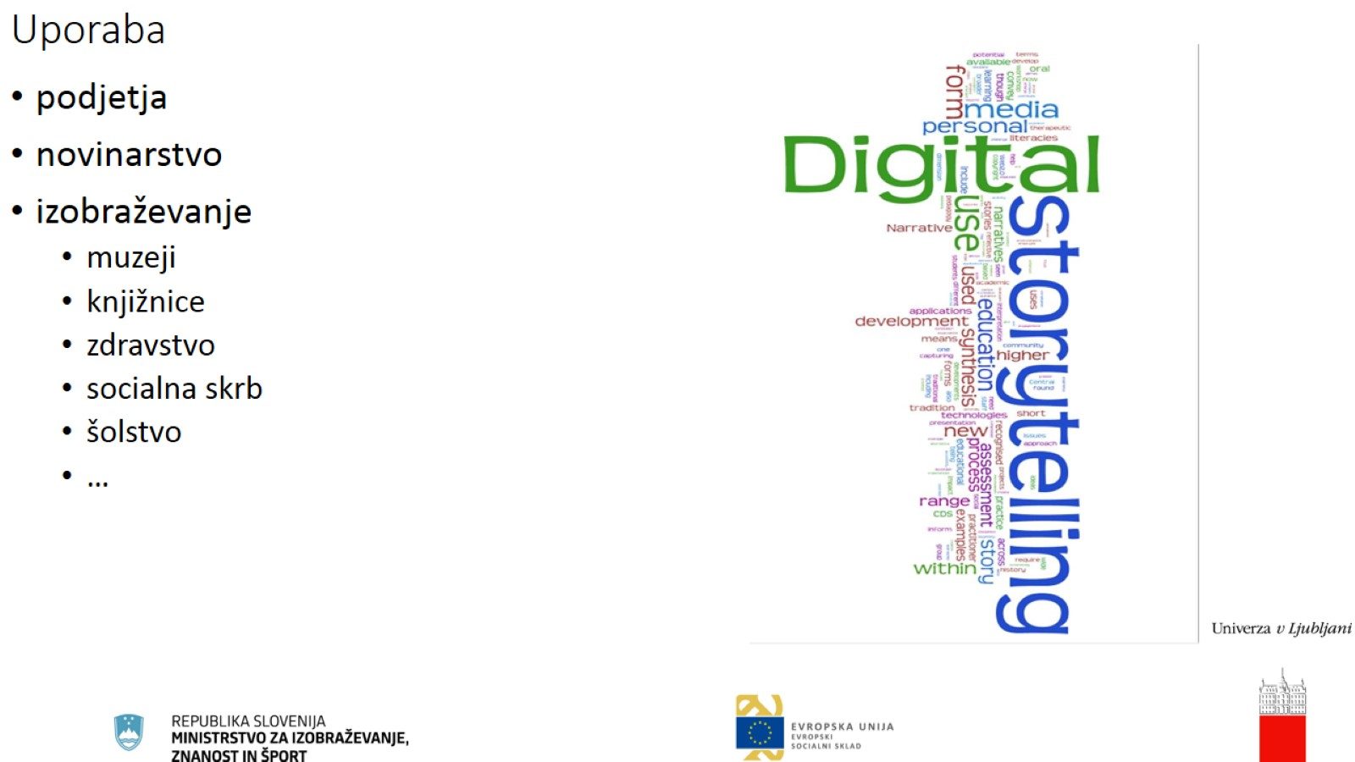
Uporaba

Slide 10
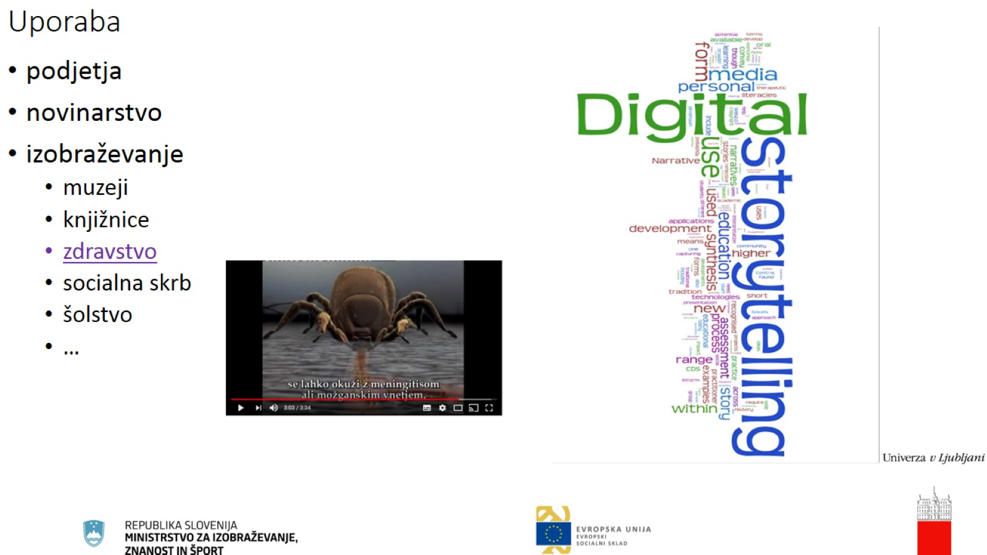
Uporaba

Slide 11
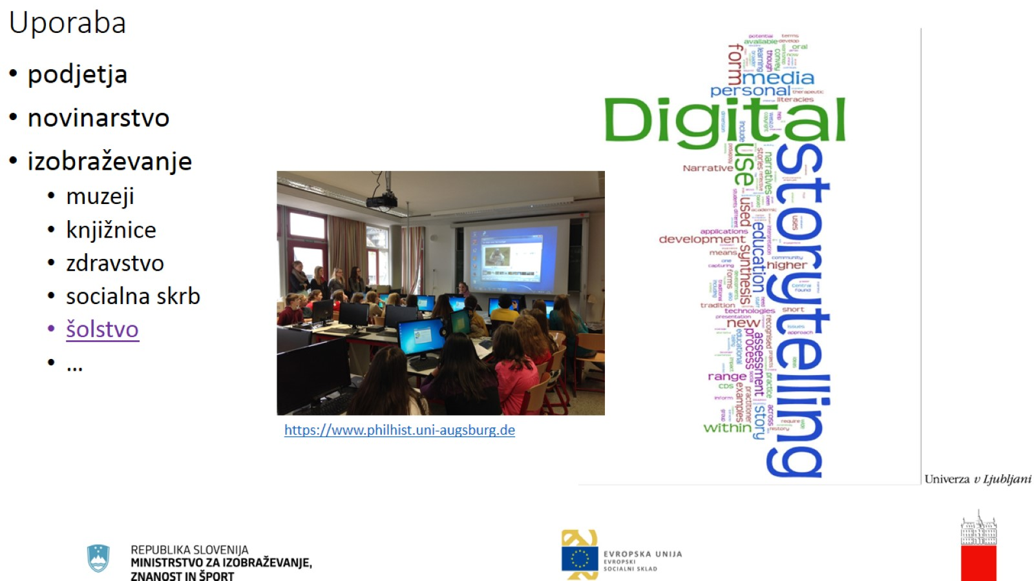
Uporaba

Slide 12
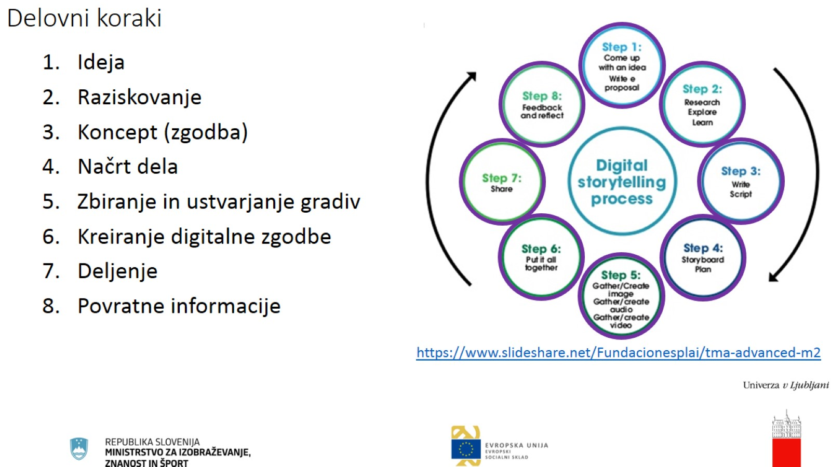
Delovni koraki

Slide 13
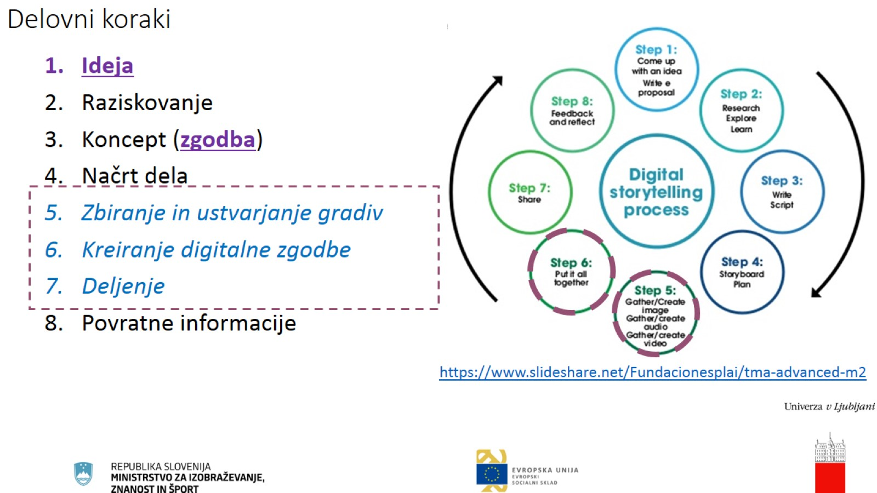
Delovni koraki

Slide 14
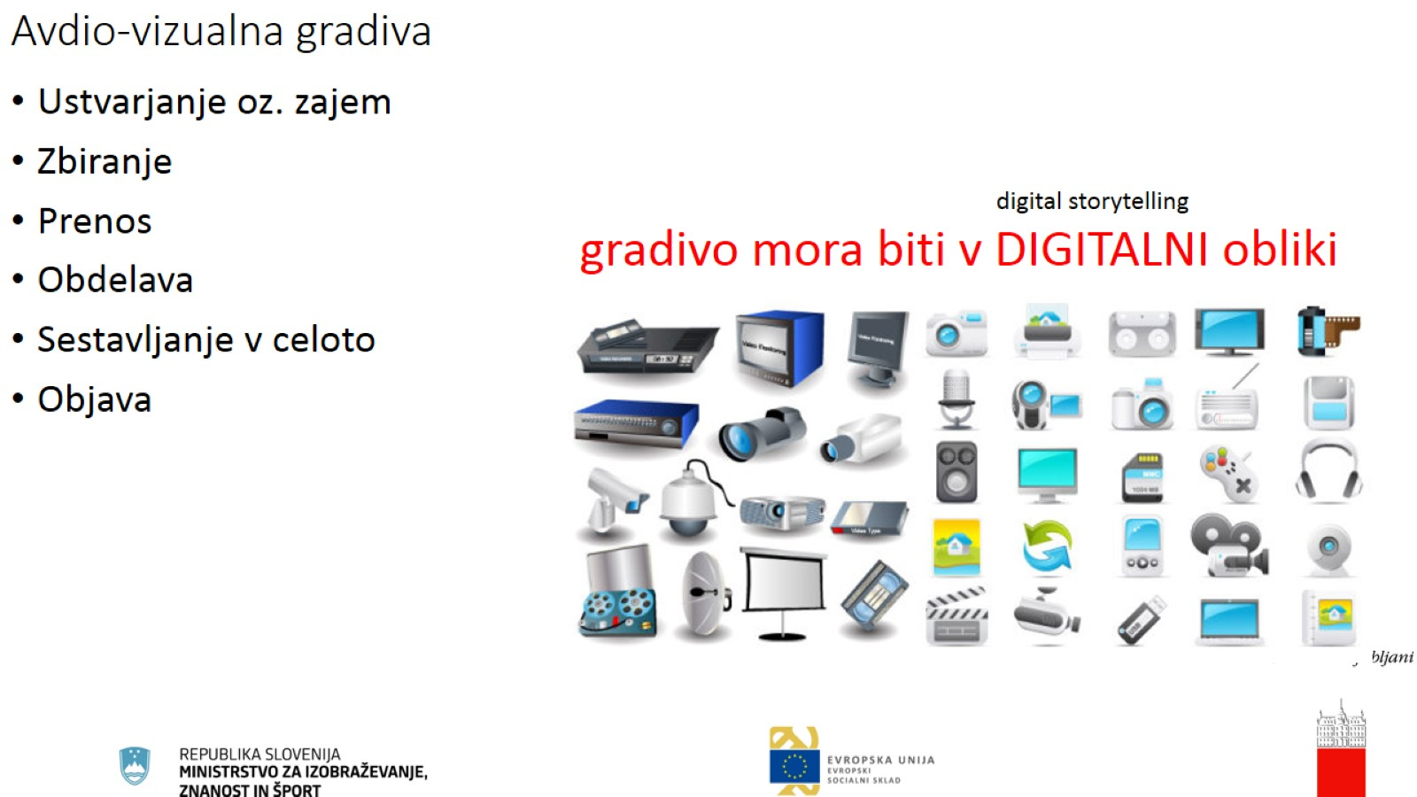
Avdio-vizualna gradiva

Slide 15

zbiranje gradiv - ustvarjanje

Slide 16
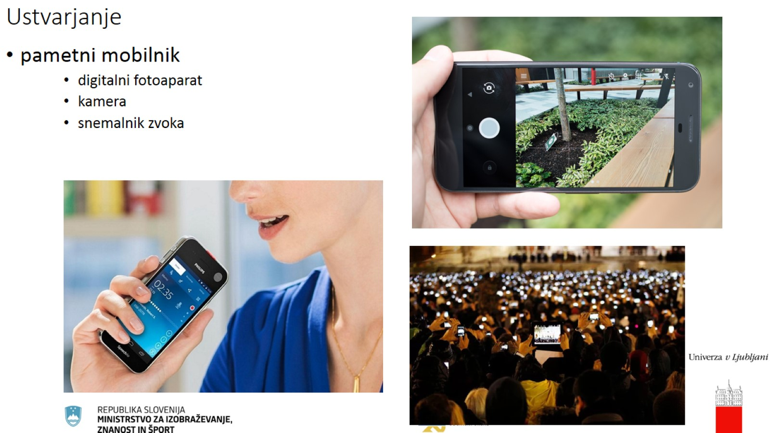
Ustvarjanje

Slide 17
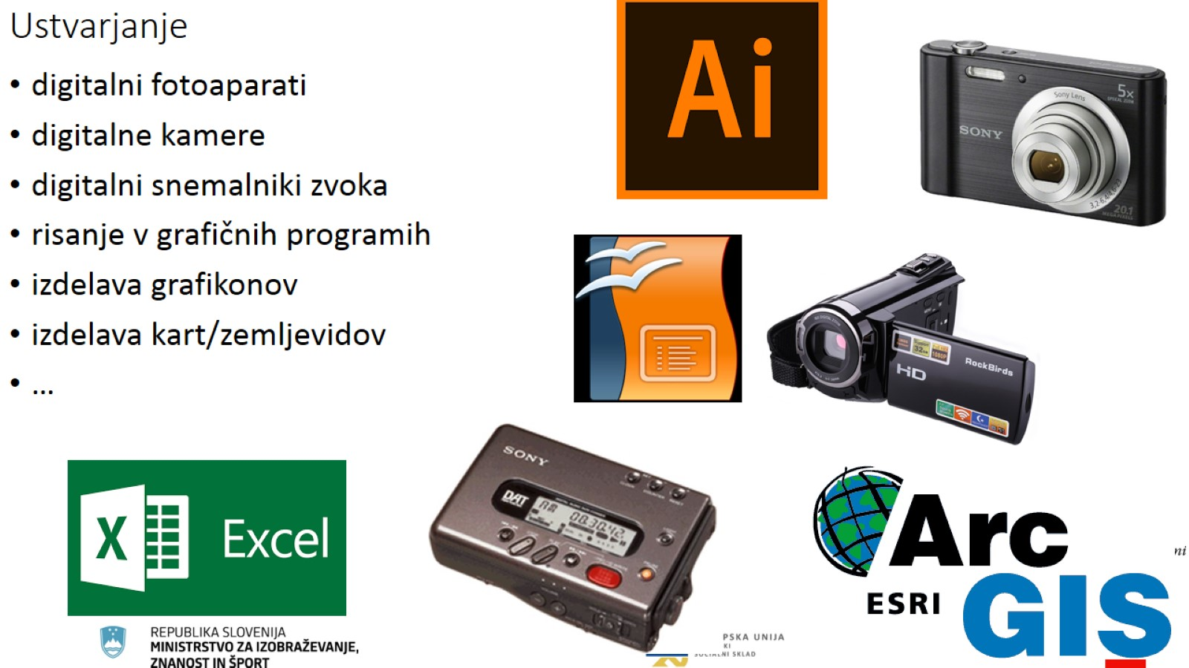
Ustvarjanje

Slide 18

Digitalizacija

Slide 19

Digitalizacija

Slide 20
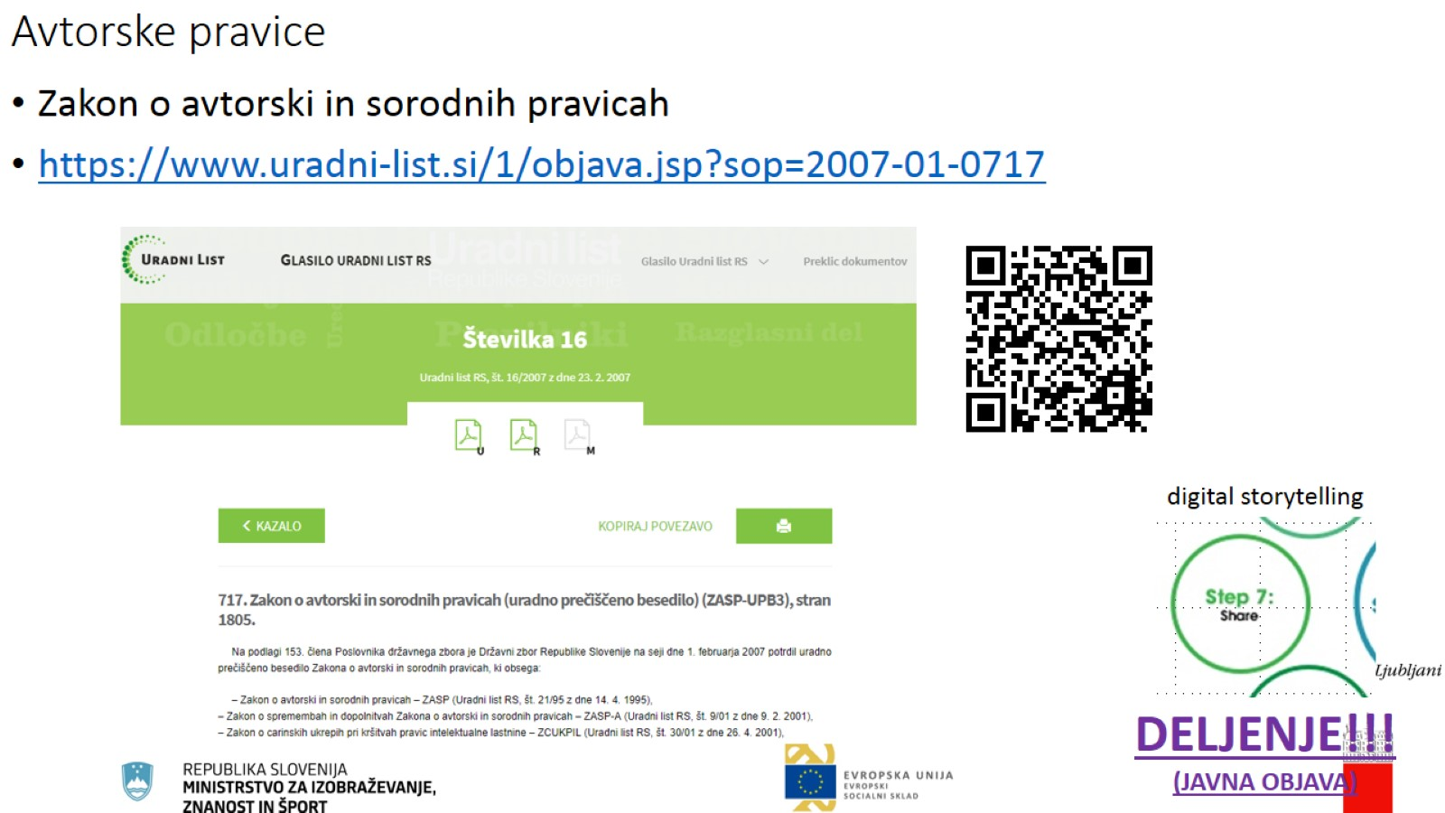
Avtorske pravice

Slide 21

Digitalizacija

Slide 22
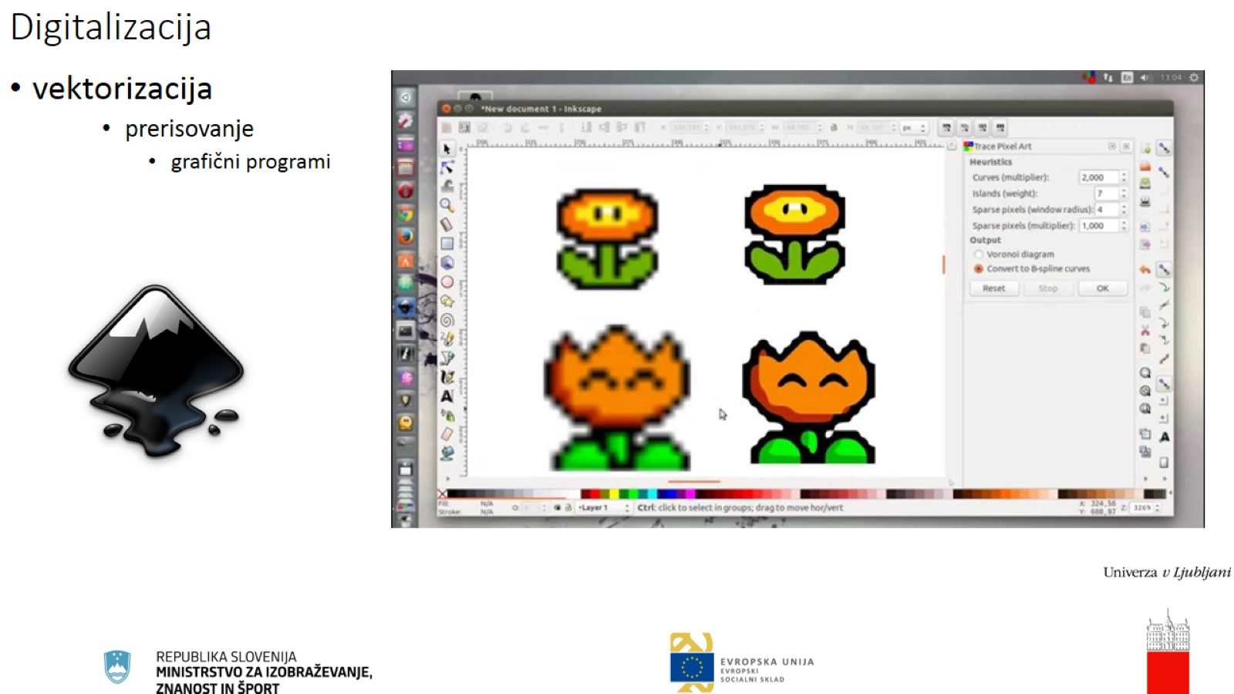
Digitalizacija

Slide 23
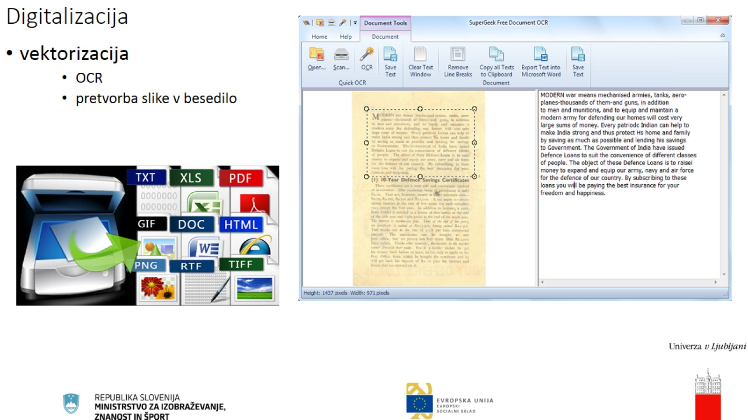
Digitalizacija

Slide 24
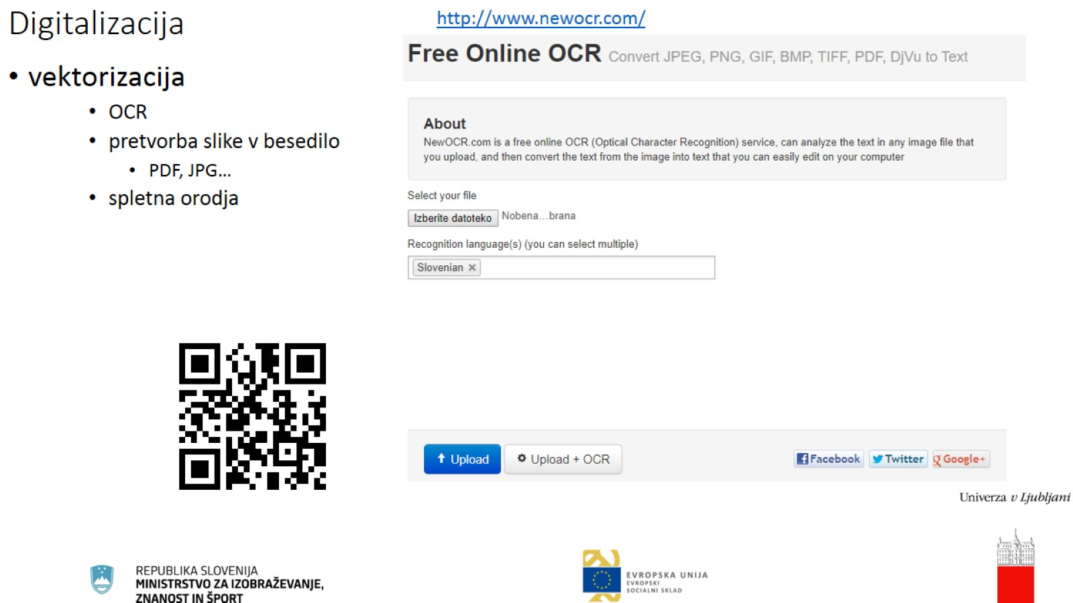
Digitalizacija

Slide 25
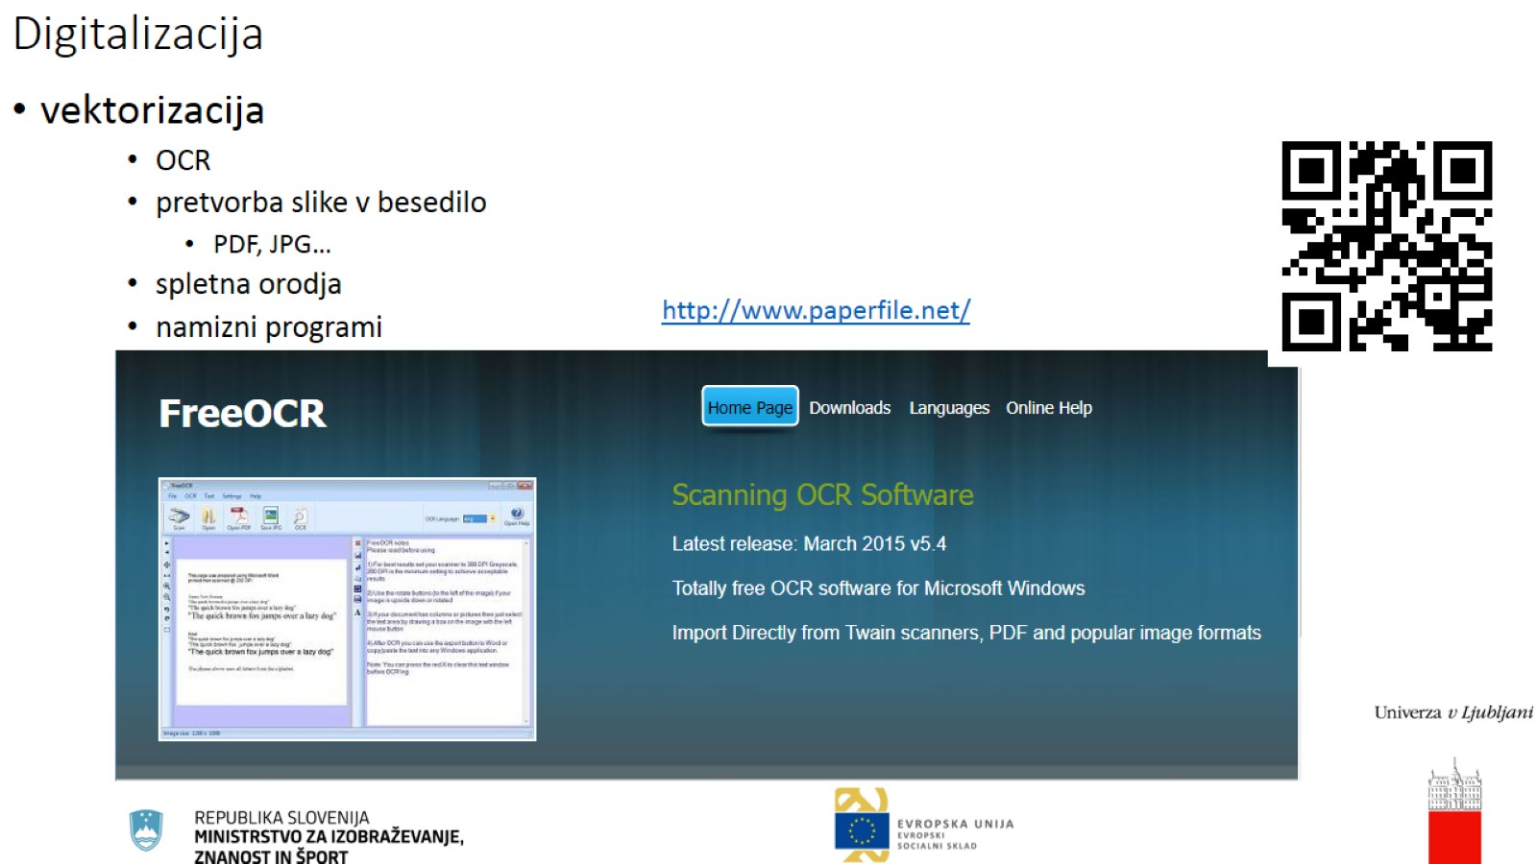
Digitalizacija

Slide 26
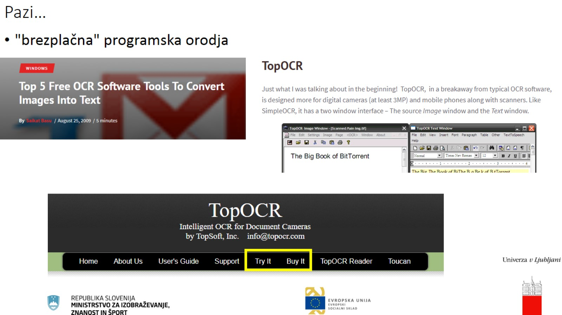
Pazi…

Slide 27
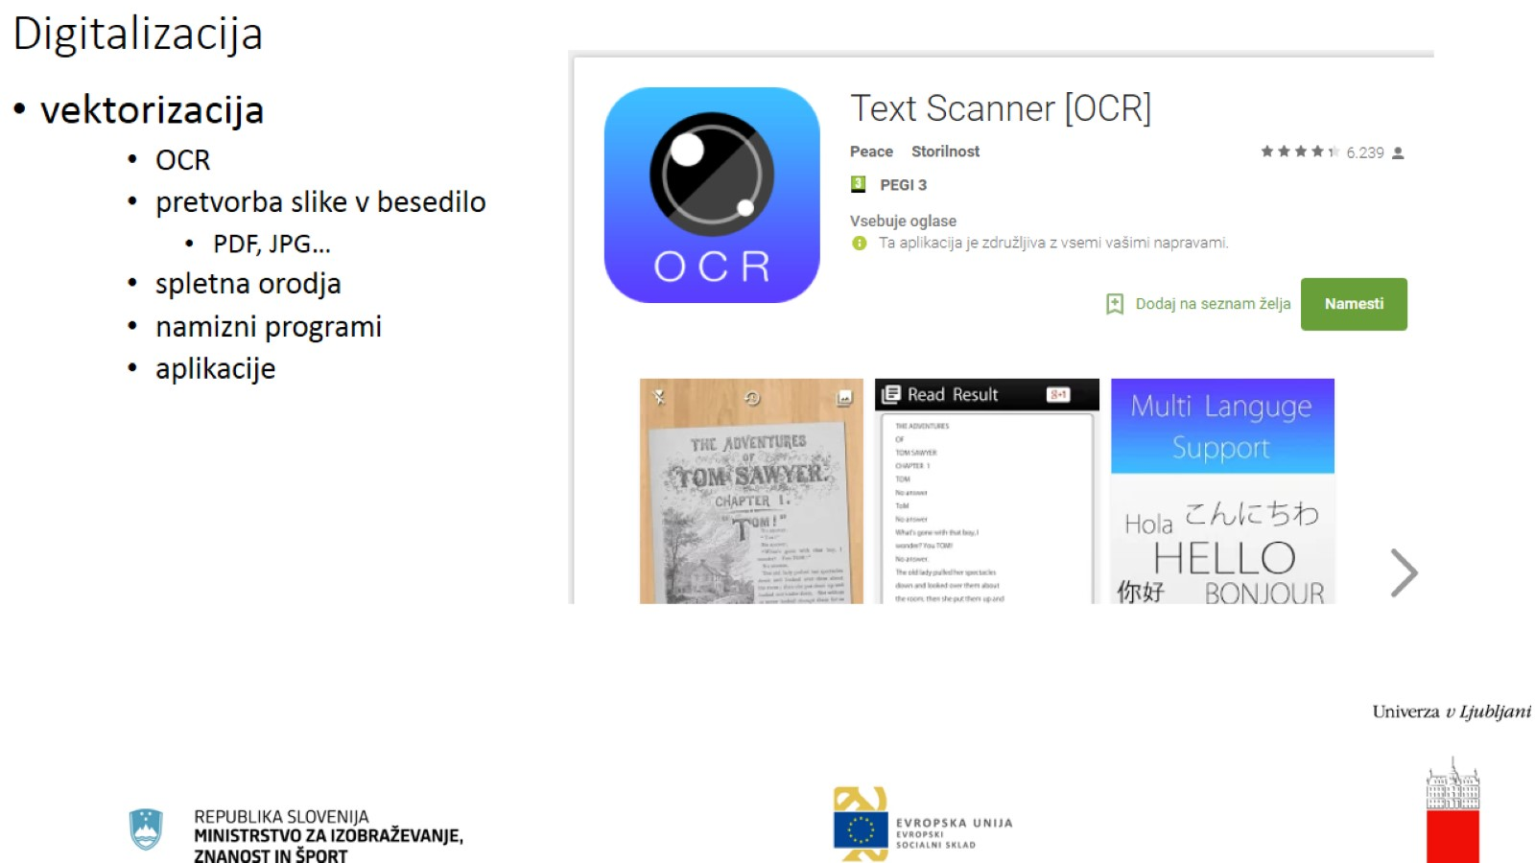
Digitalizacija

Slide 28
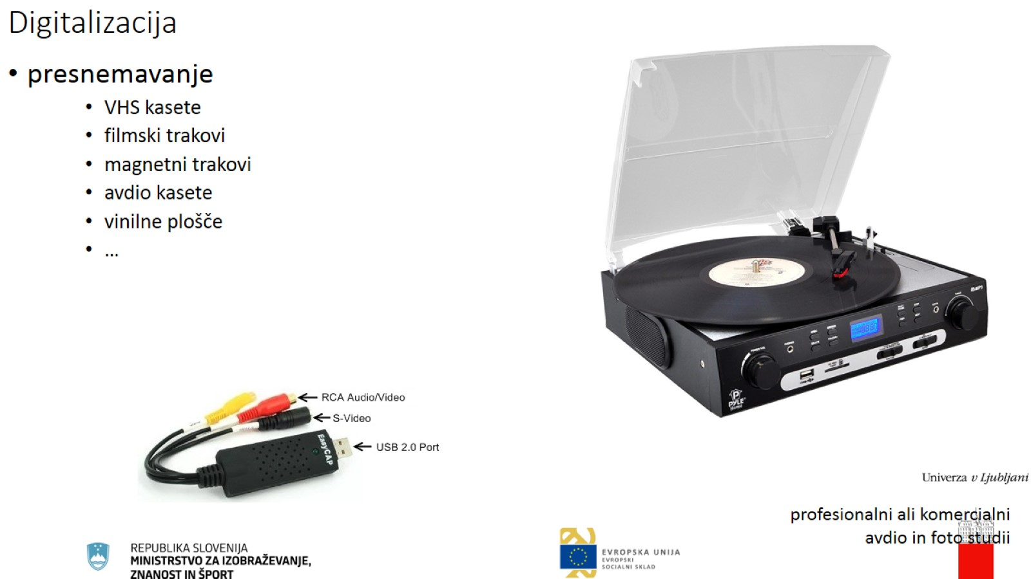
Digitalizacija

Slide 29

Spletni viri

Slide 30
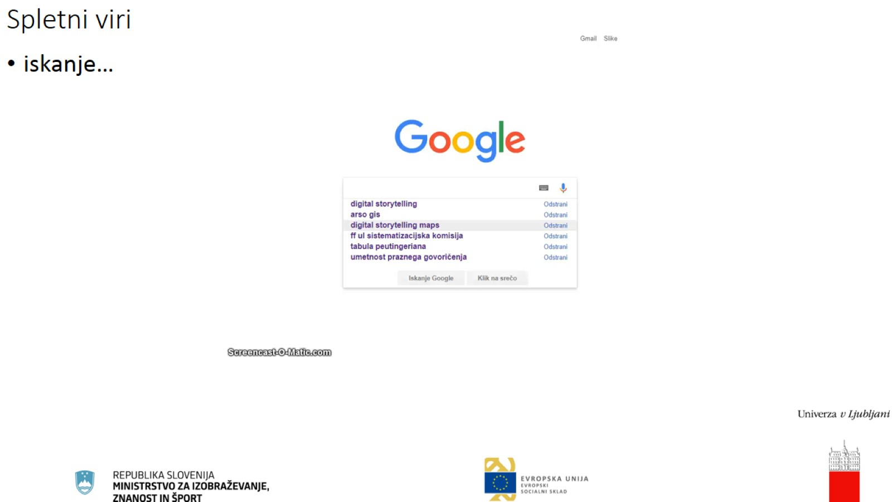
Spletni viri

Slide 31
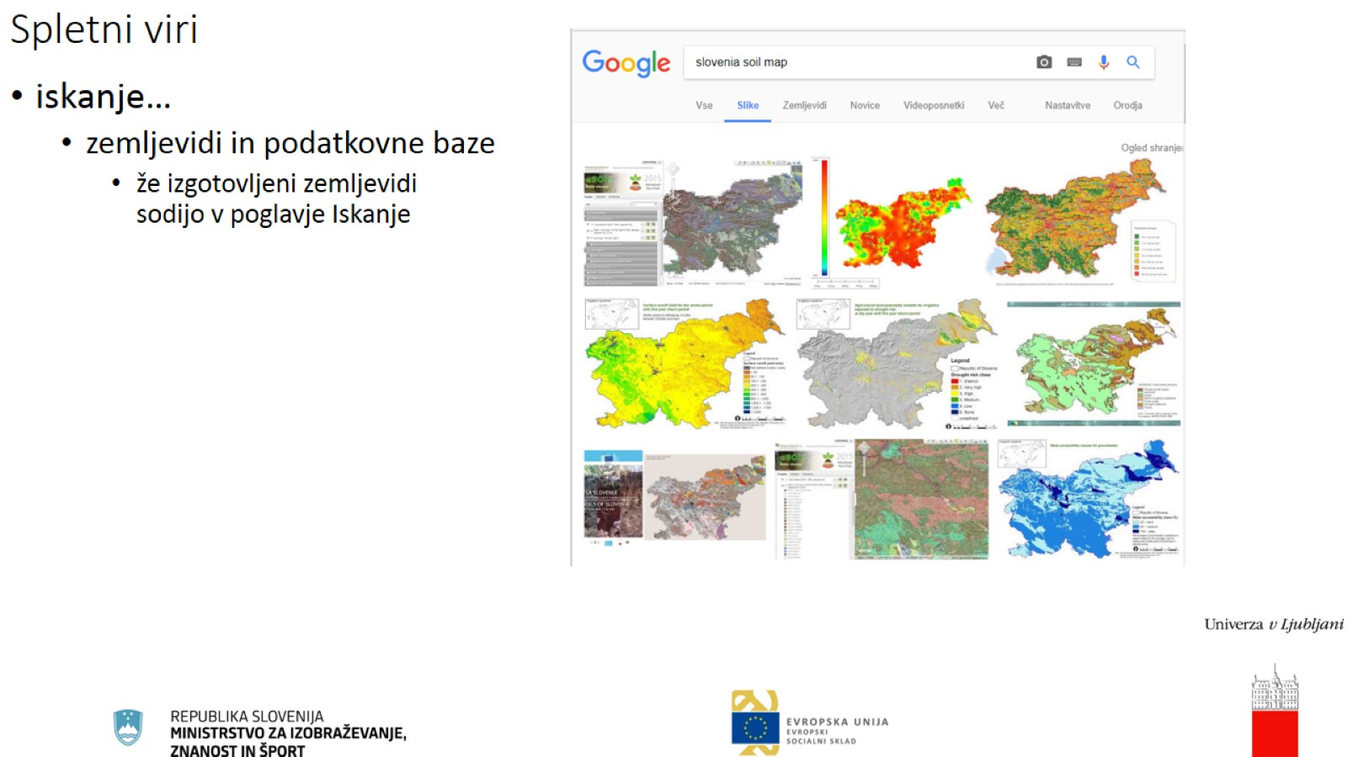
Spletni viri

Slide 32
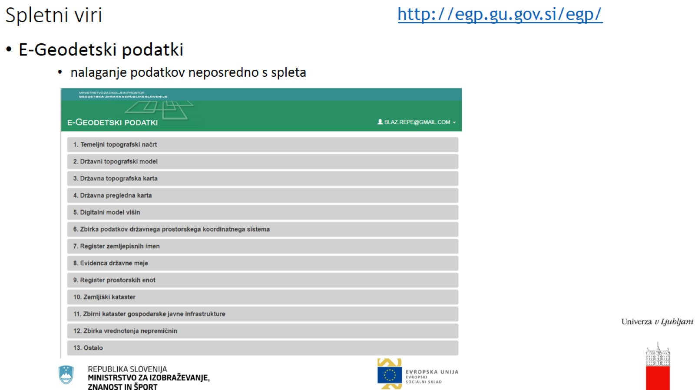
Spletni viri

Slide 33
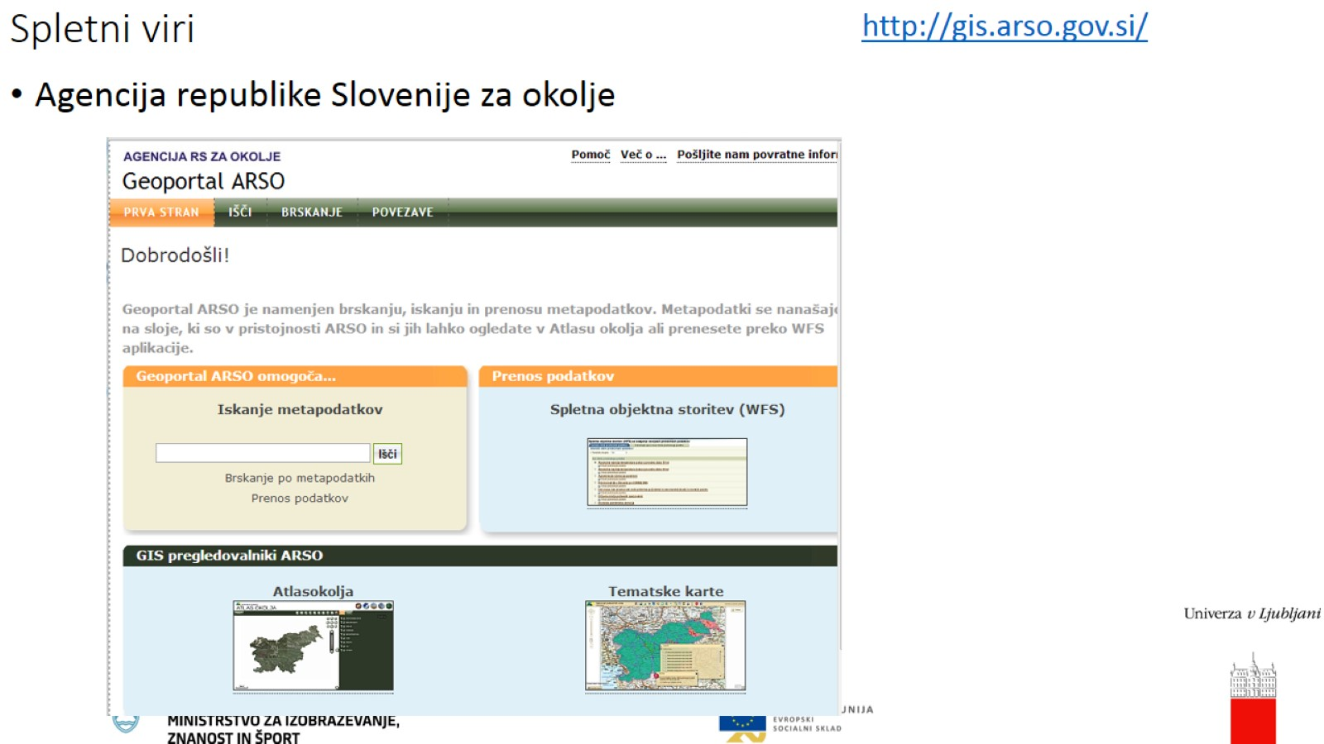
Spletni viri

Slide 34
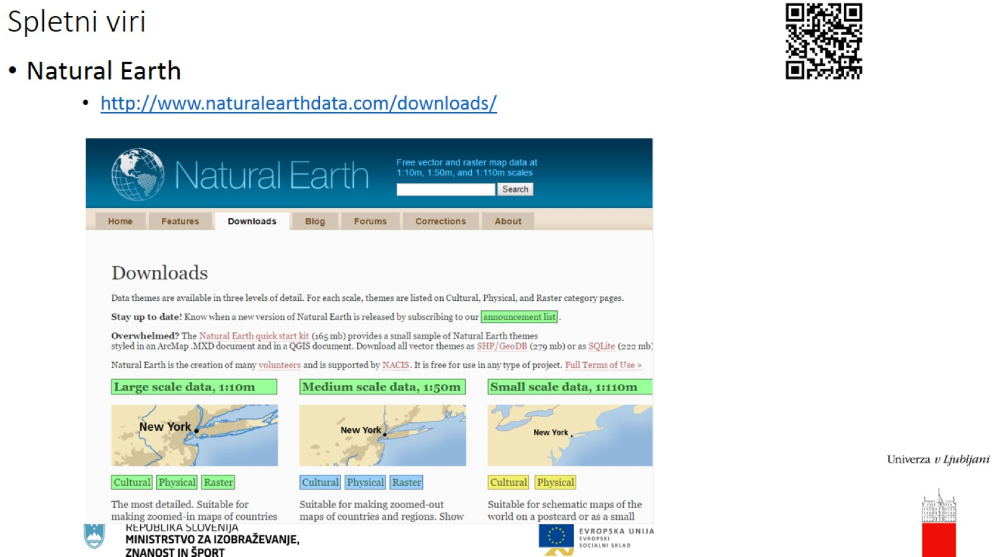
Spletni viri

Slide 35
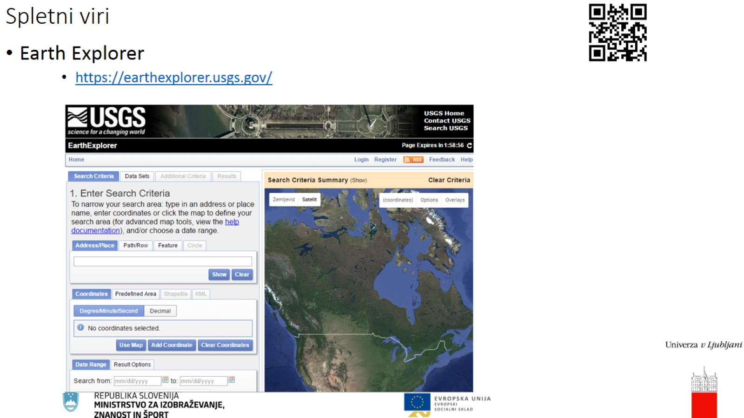
Spletni viri

Slide 36
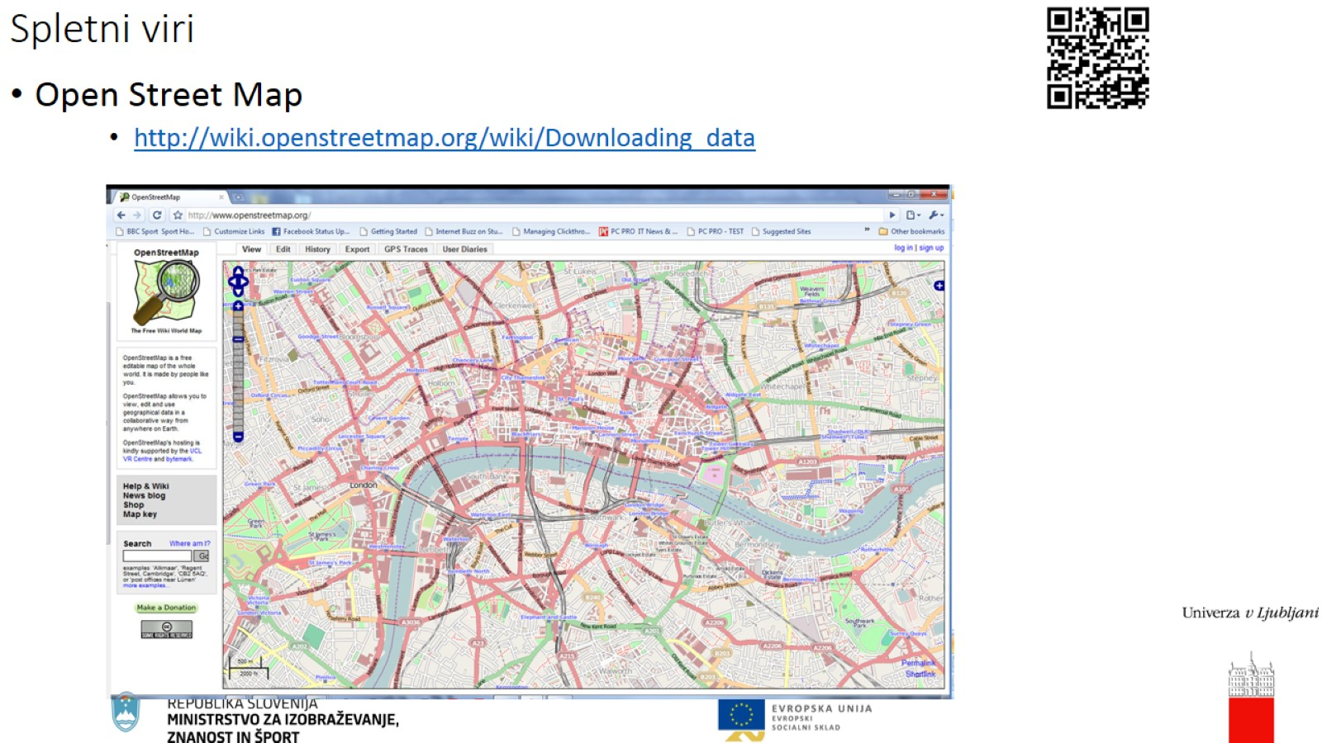
Spletni viri

Slide 37
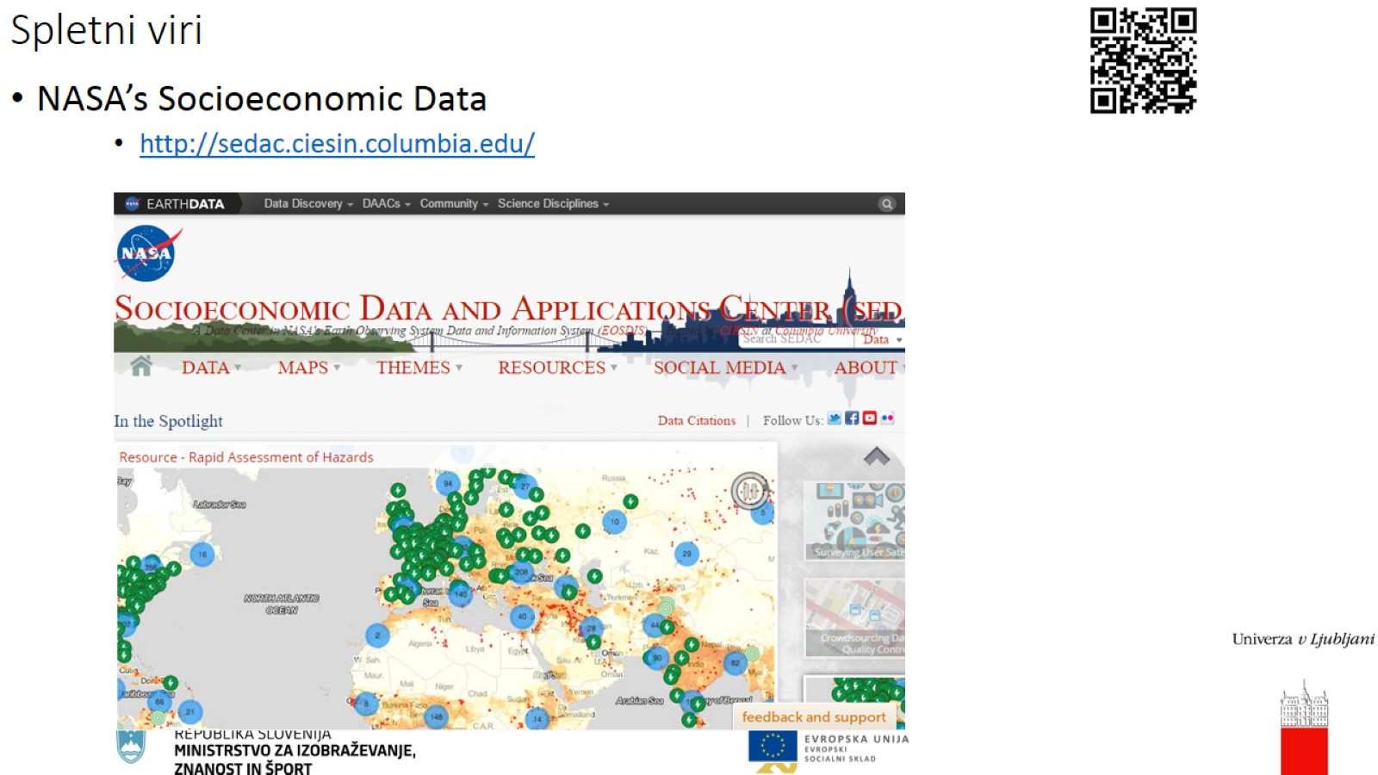
Spletni viri

Slide 38
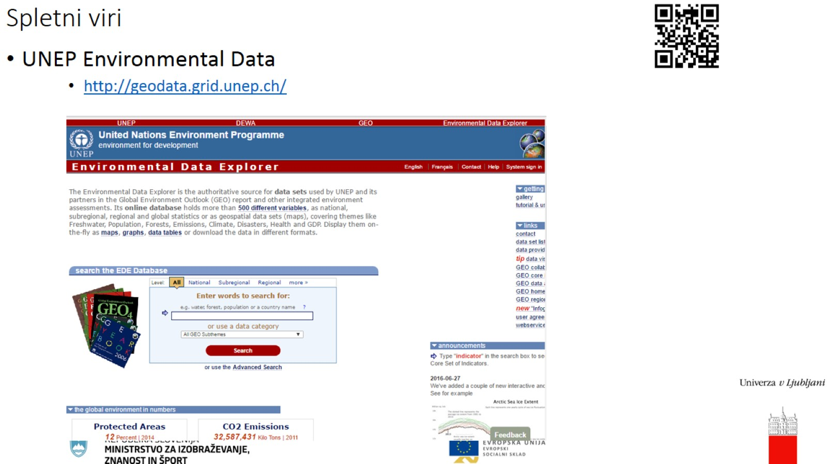
Spletni viri

Slide 39
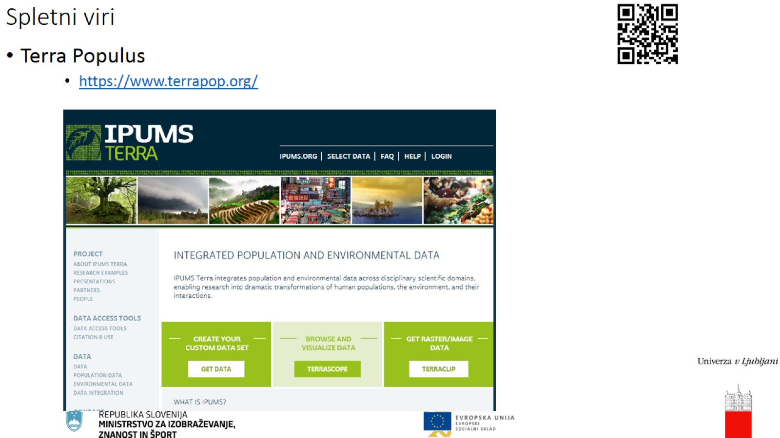
Spletni viri

Slide 40

Spletni viri

Slide 41
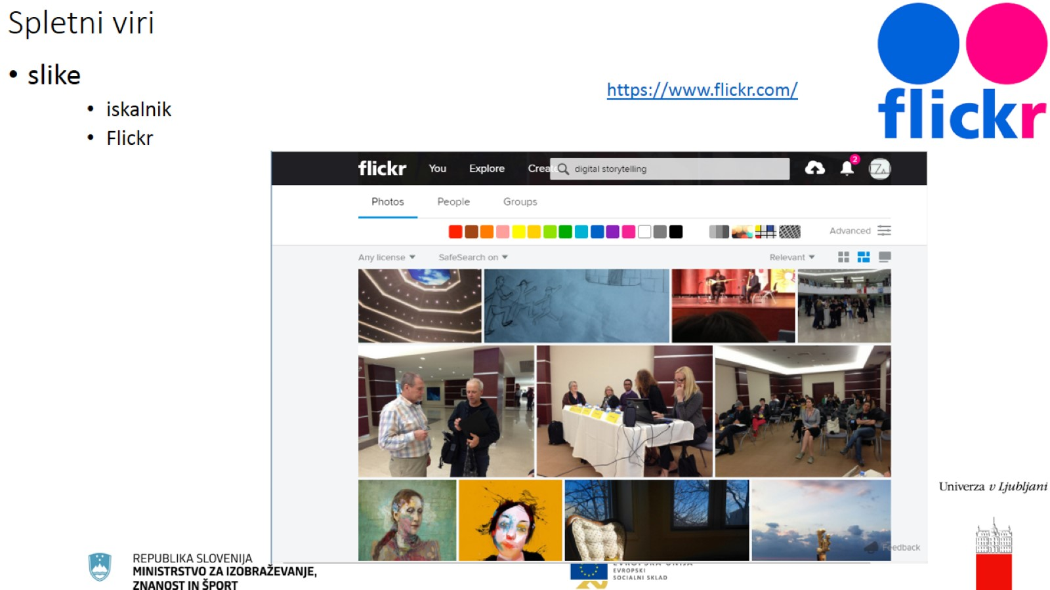
Spletni viri

Slide 42
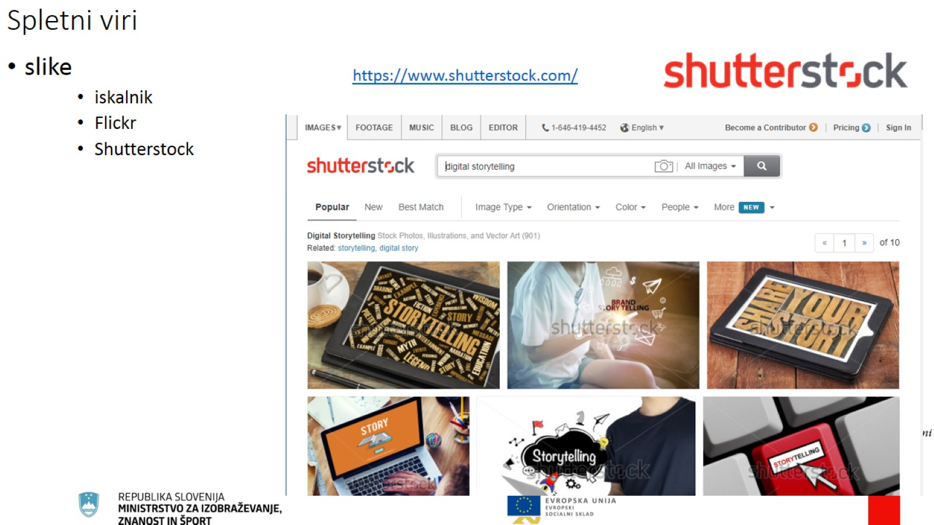
Spletni viri

Slide 43
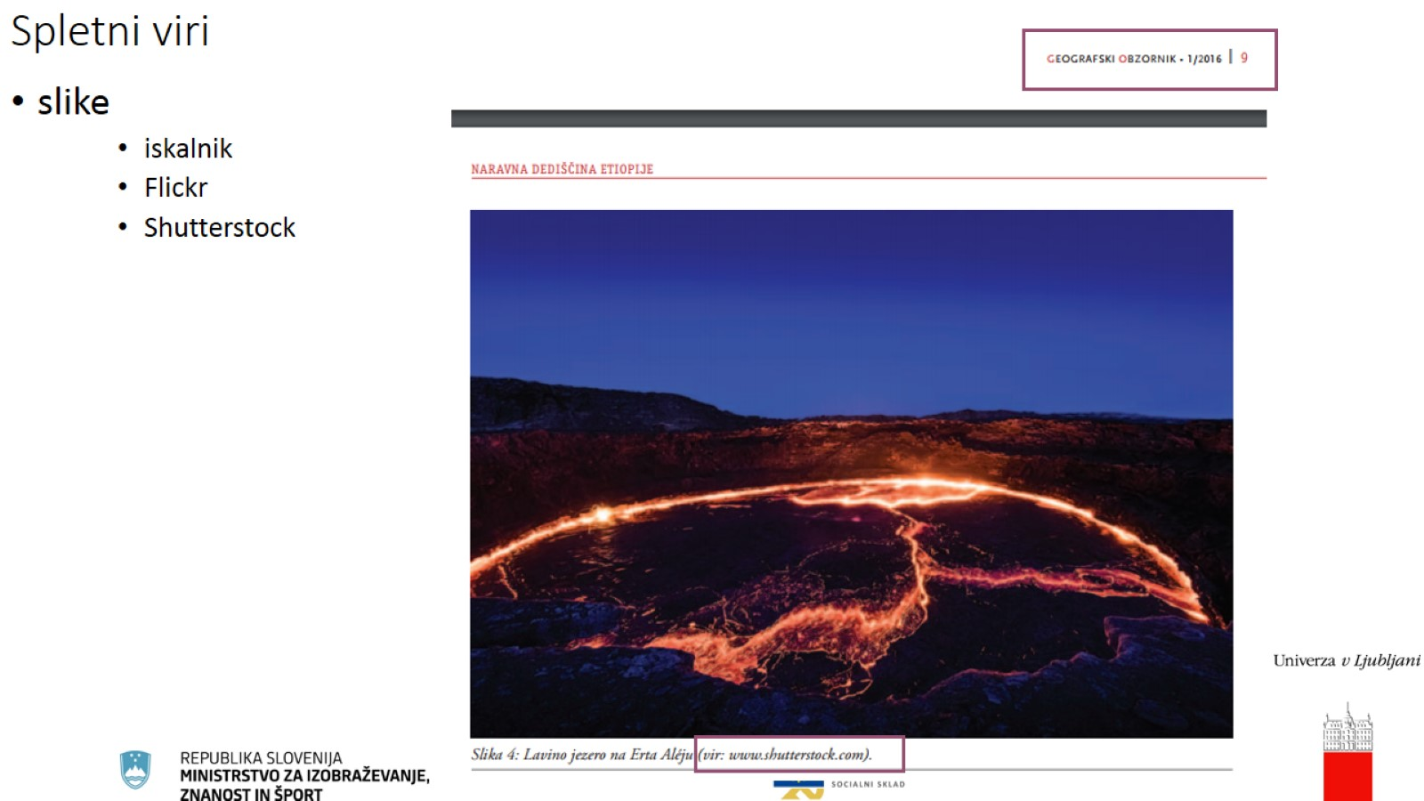
Spletni viri

Slide 44
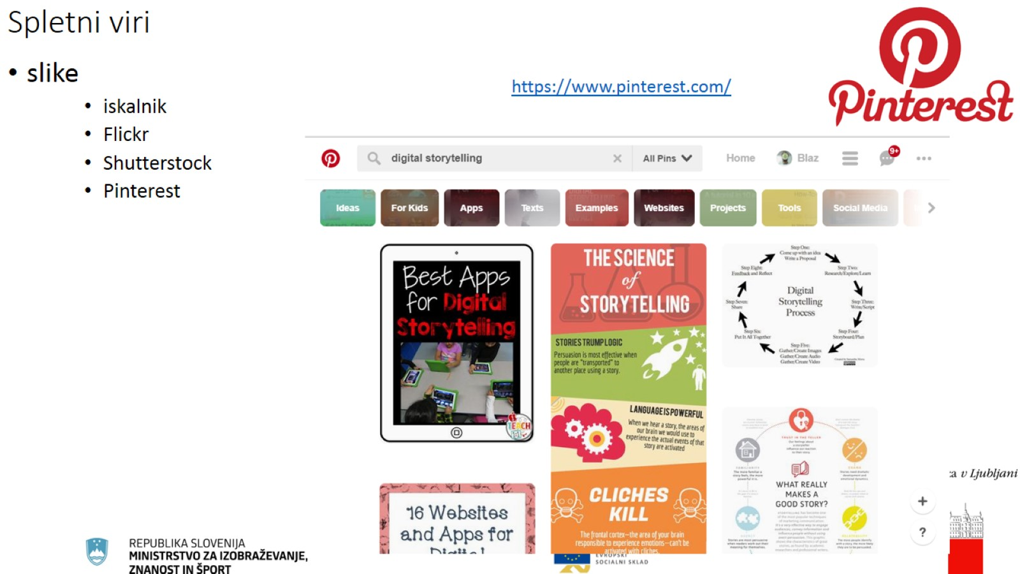
Spletni viri

Slide 45
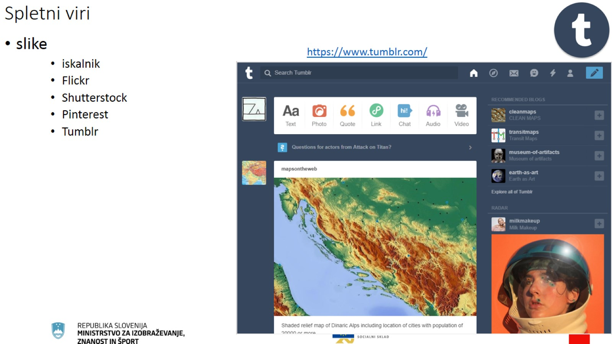
Spletni viri

Slide 46
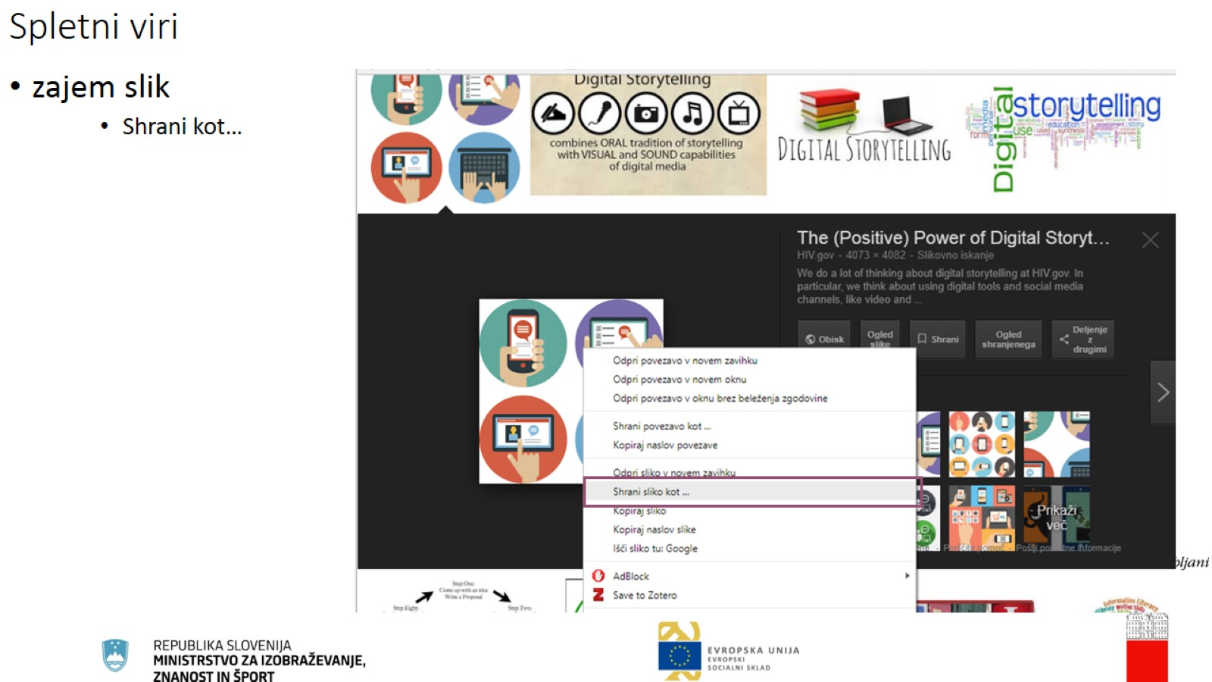
Spletni viri

Slide 47
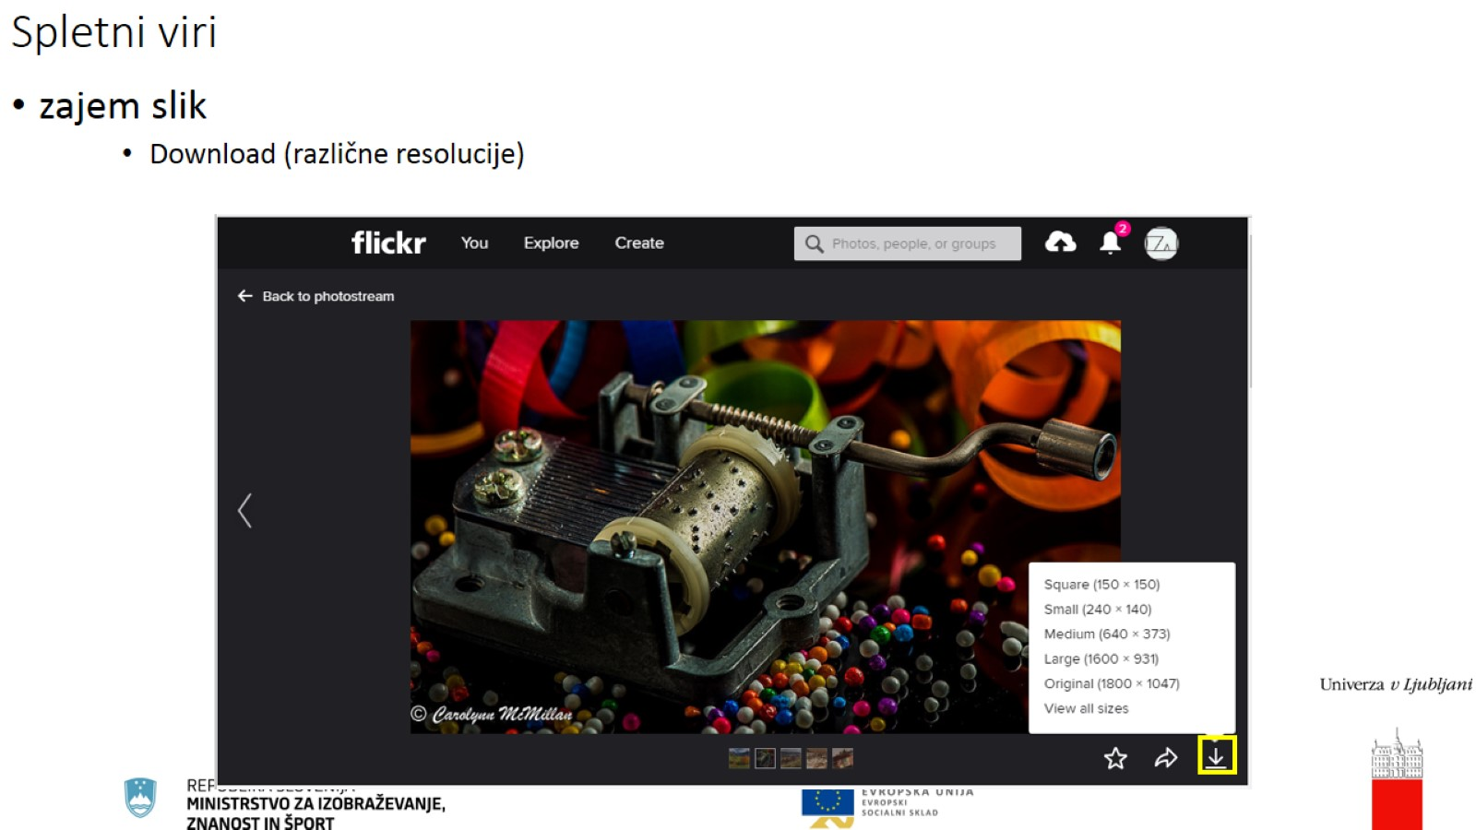
Spletni viri

Slide 48
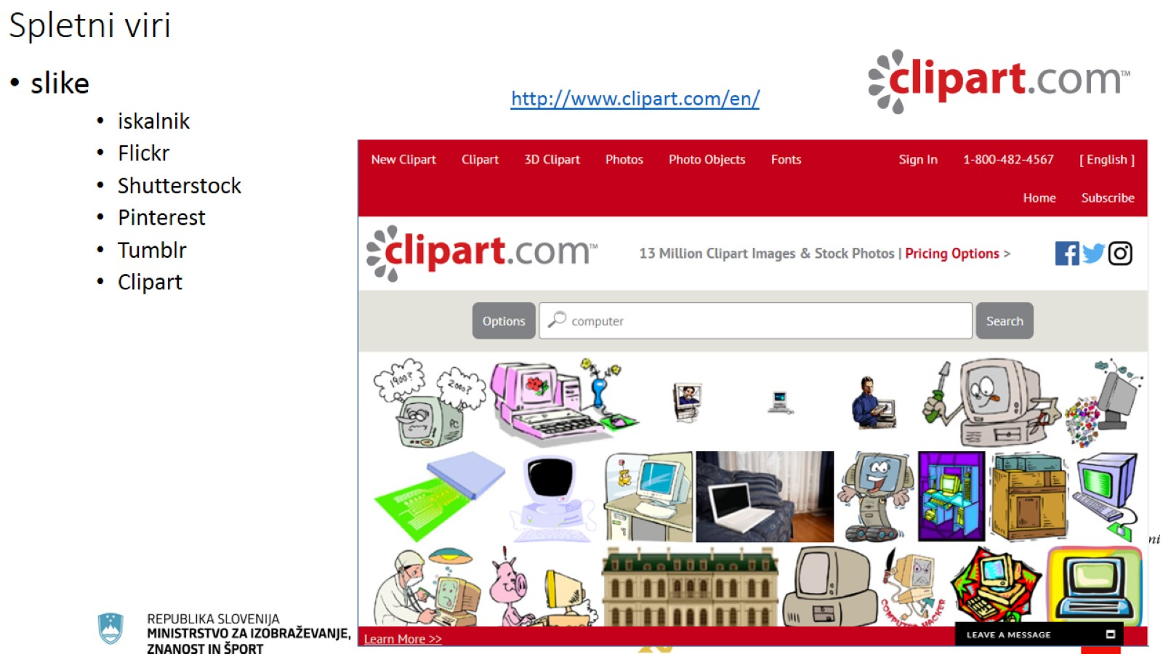
Spletni viri

Slide 49
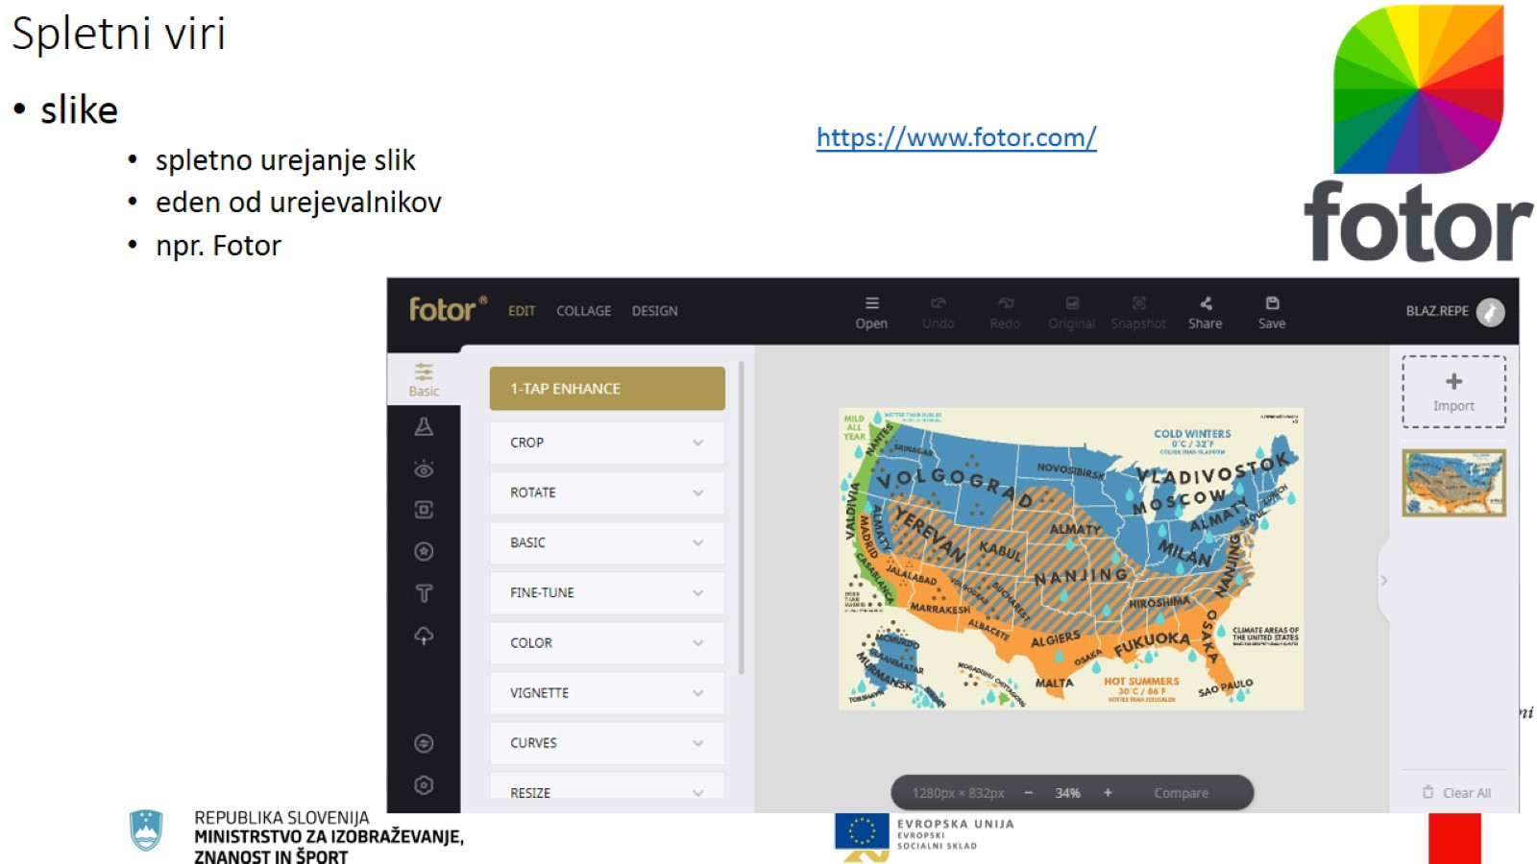
Spletni viri

Slide 50
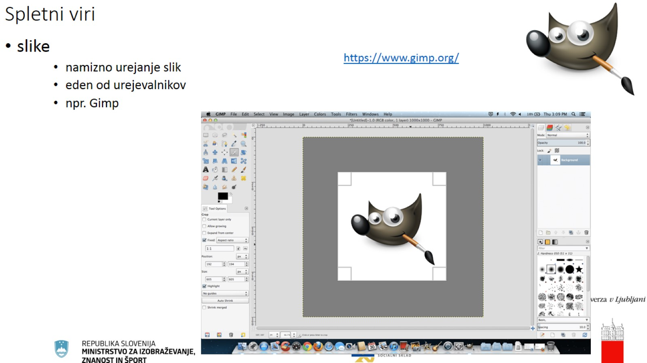
Spletni viri

Slide 51

zajem zaslona

Slide 52
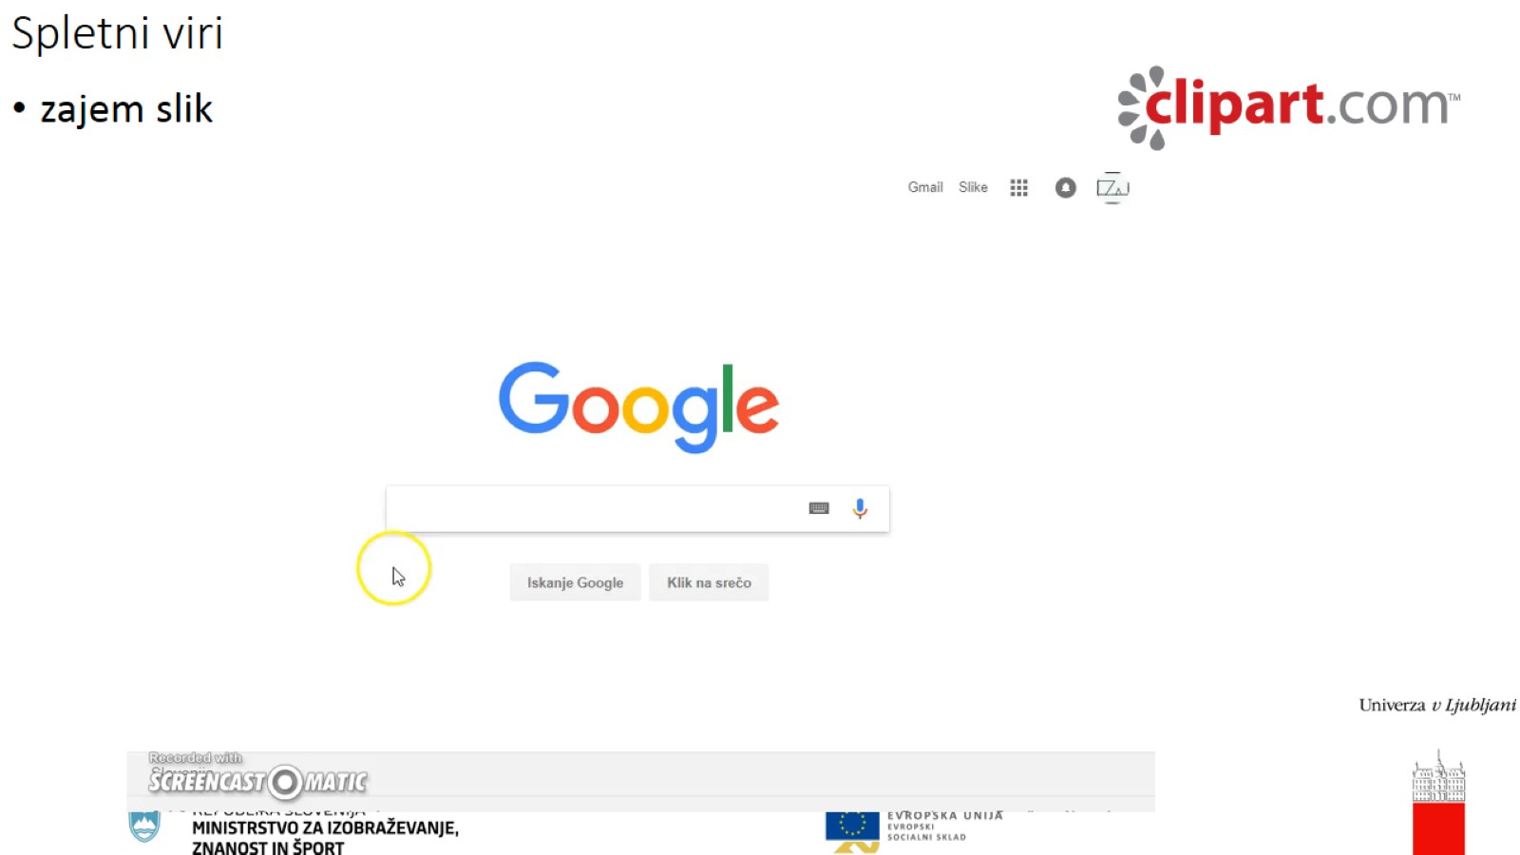
Spletni viri

Slide 53
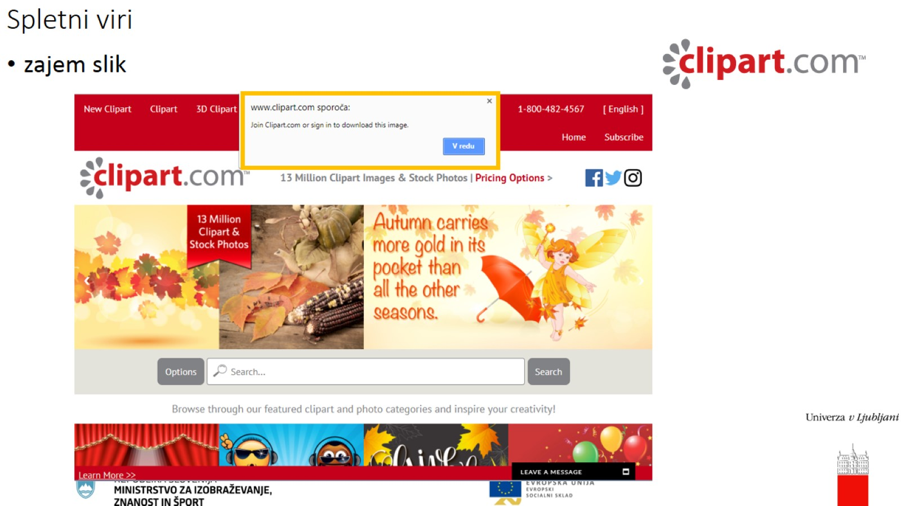
Spletni viri

Slide 54
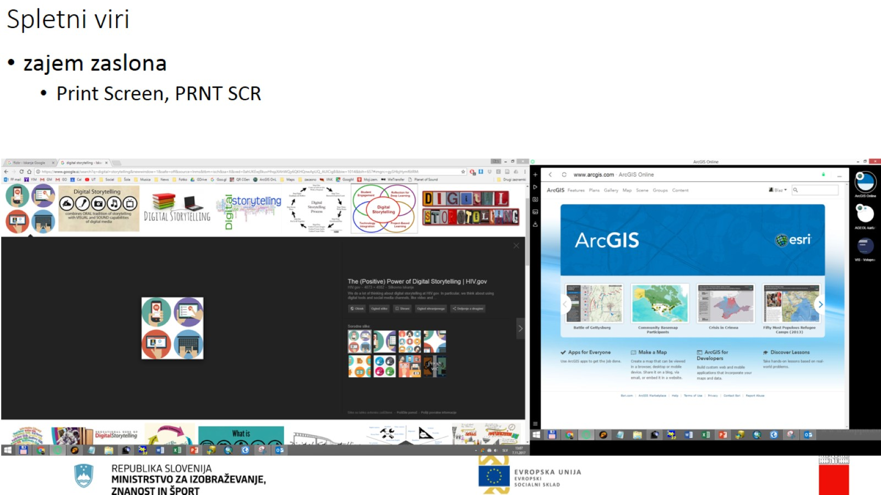
Spletni viri

Slide 55
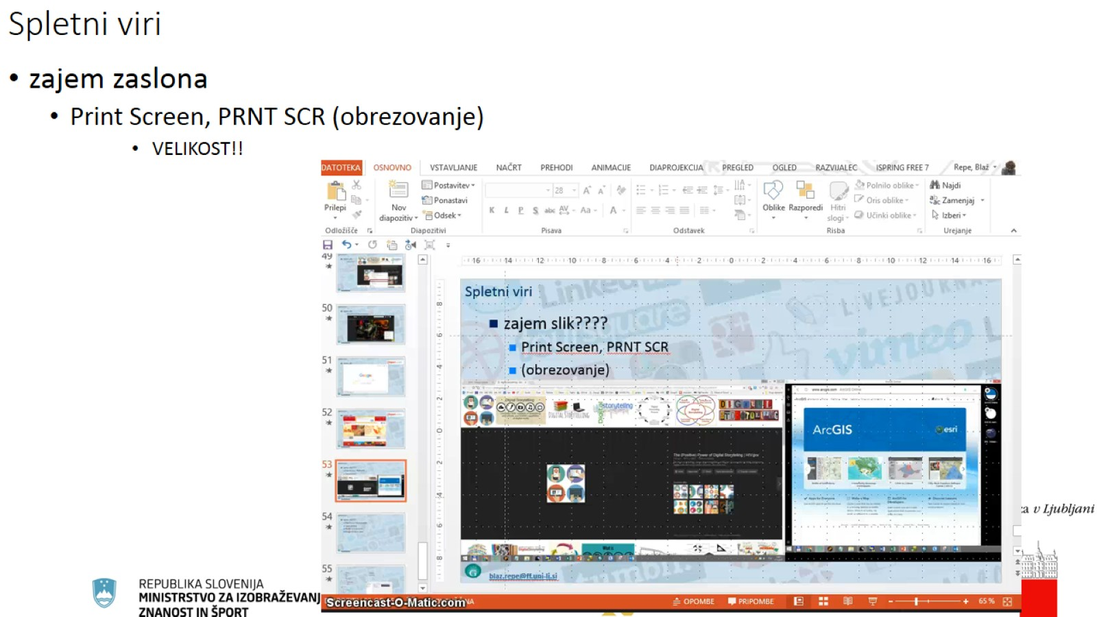
Spletni viri

Slide 56
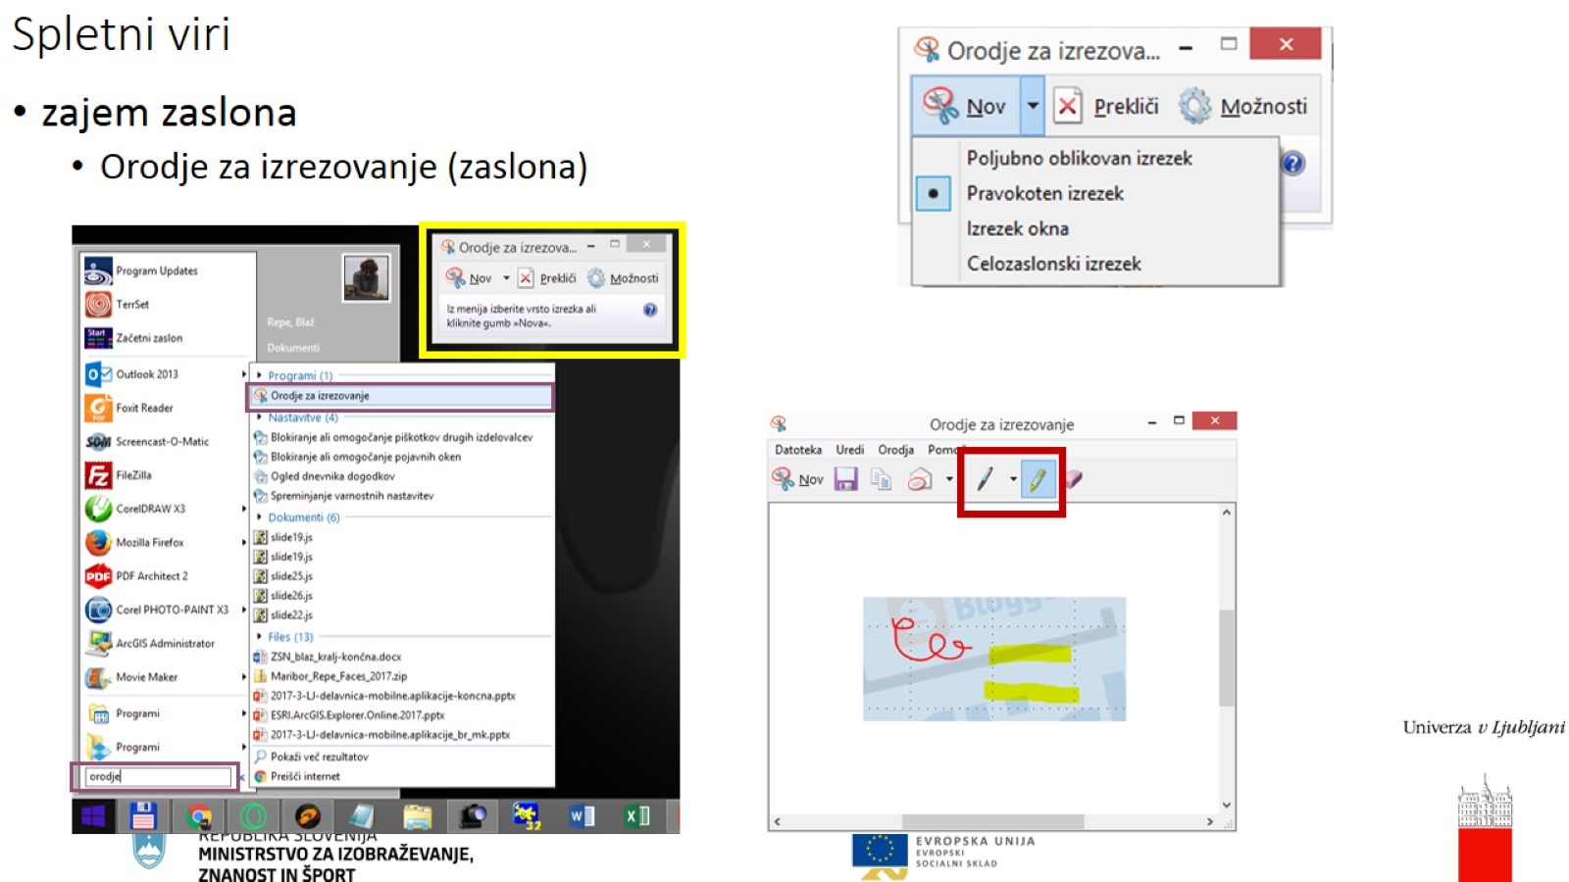
Spletni viri

Slide 57
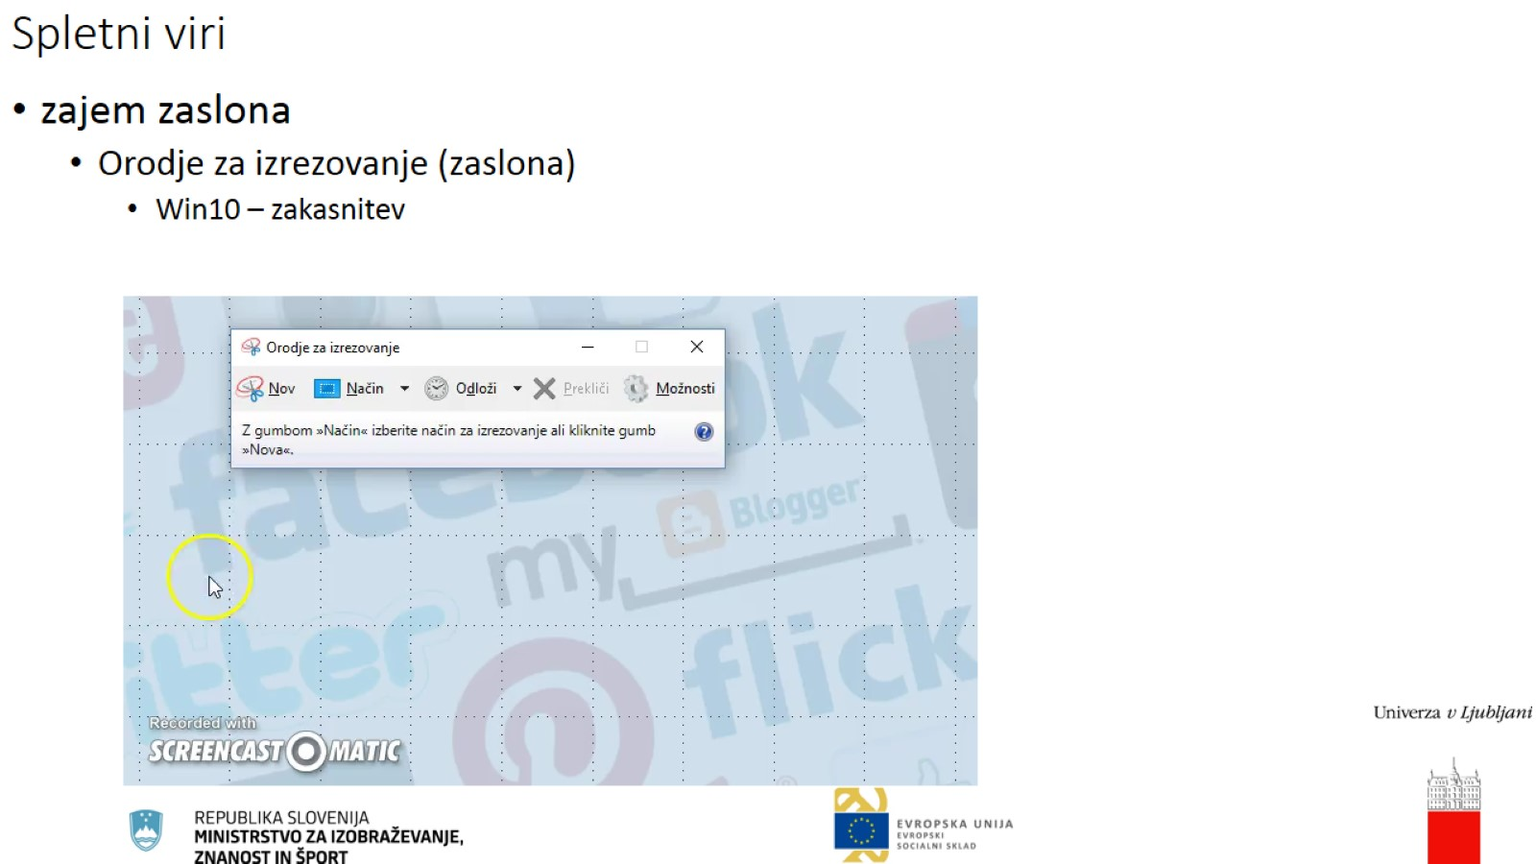
Spletni viri

Slide 58
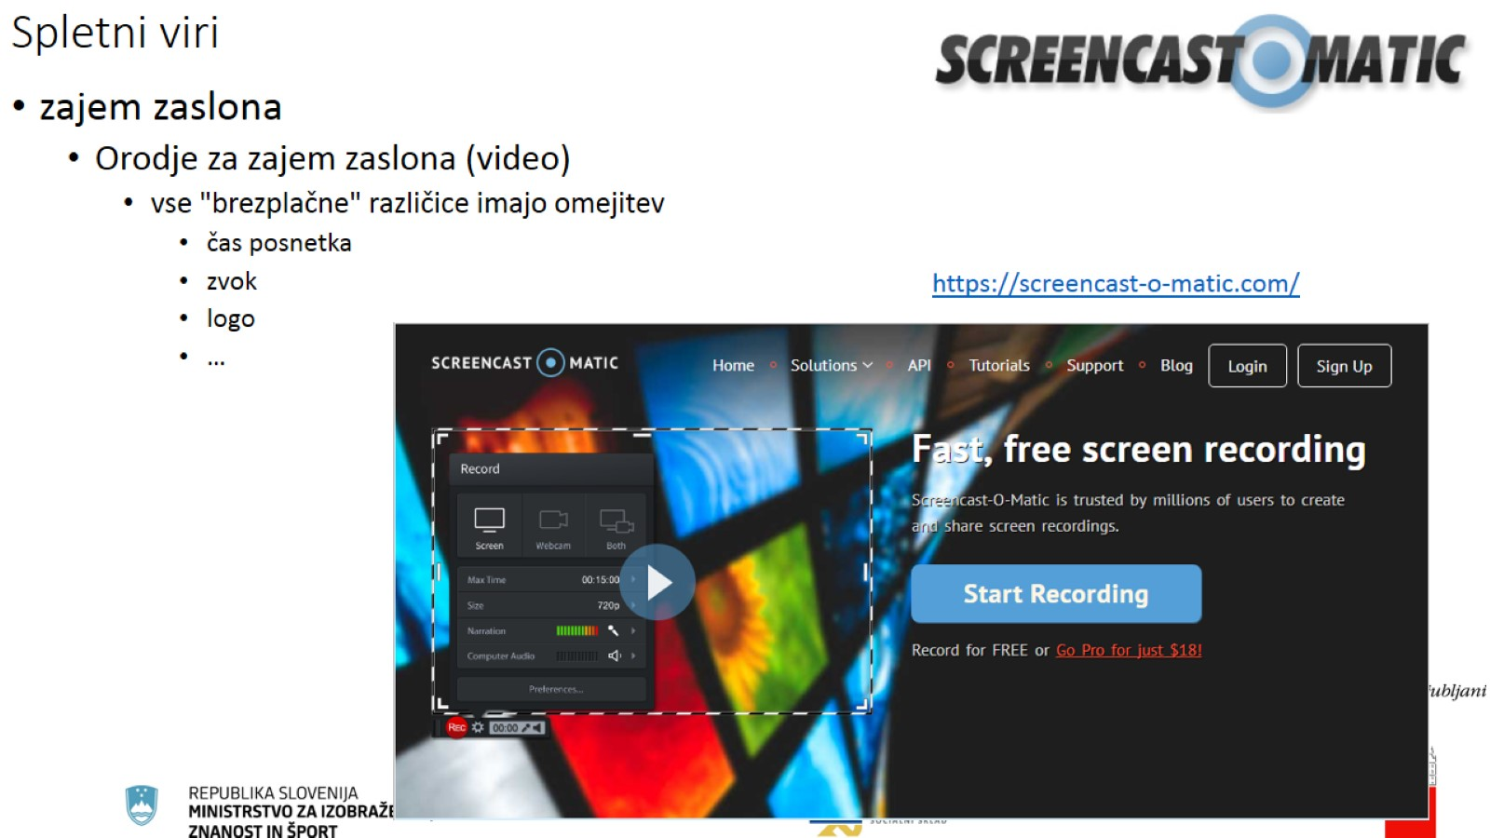
Spletni viri

Slide 59
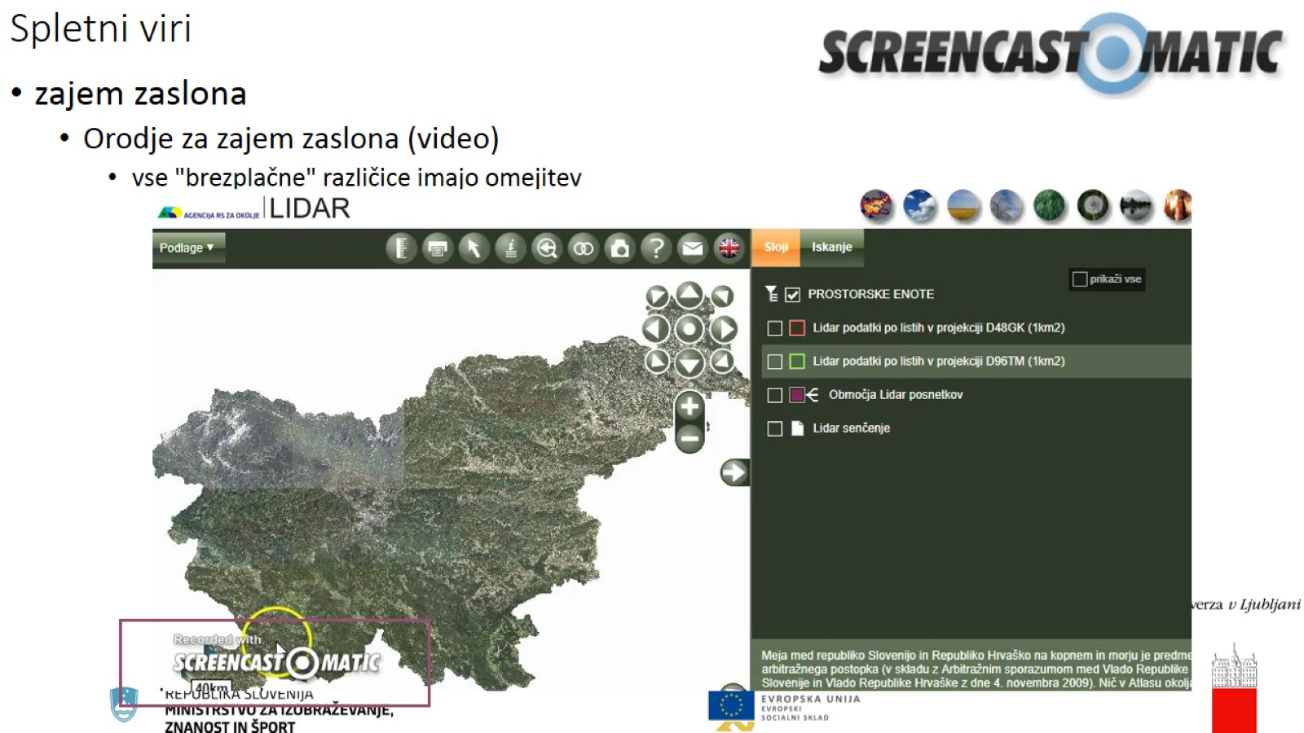
Spletni viri

Slide 60
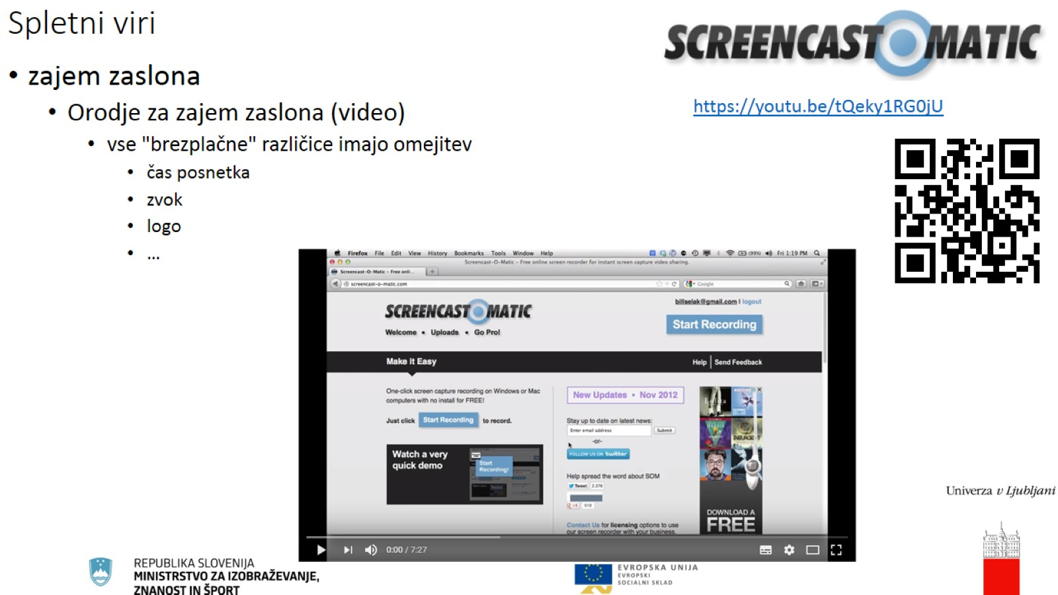
Spletni viri

Slide 61

Spletni viri

Slide 62

Spletni viri

Slide 63

zvočni in video posnetki

Slide 64

Spletni viri

Slide 65

Spletni viri

Slide 66

Spletni viri

Slide 67

Spletni viri

Slide 68

Spletni viri

Slide 69

Spletni viri

Slide 70

Spletni viri

Slide 71

Spletni viri

Slide 72

Spletni viri

Slide 73

Spletni viri

Slide 74

Spletni viri

Slide 75

Kreiranje digitalne zgodbe

Slide 76

Delovni koraki

Slide 77

Kreiranje digitalne zgodbe

Slide 78

Kreiranje digitalne zgodbe

Slide 79

Kreiranje digitalne zgodbe

Slide 80

Kreiranje digitalne zgodbe

Slide 81

Kreiranje digitalne zgodbe

Slide 82

Kreiranje digitalne zgodbe

Slide 83

Kreiranje digitalne zgodbe

Slide 84

digital storytelling - primer

Slide 85

Kreiranje digitalne zgodbe

Slide 86

Kreiranje digitalne zgodbe

Slide 87


Slide 88

Storytelling with maps

Slide 89

Kreiranje digitalne zgodbe

Slide 90

Prijava

Slide 91

Prijava

Slide 92

Prijava

Slide 93

Prijava

Slide 94

Prijava

Slide 95

Prijava

Slide 96

Kreiranje digitalne zgodbe

Slide 97

Kreiranje digitalne zgodbe

Slide 98

Kreiranje digitalne zgodbe

Slide 99

Kreiranje digitalne zgodbe

Slide 100

Kreiranje digitalne zgodbe

Slide 101

Kreiranje digitalne zgodbe

Slide 102

Kreiranje digitalne zgodbe

Slide 103

Kreiranje digitalne zgodbe

Slide 104

Kreiranje digitalne zgodbe

Slide 105

Kreiranje digitalne zgodbe

Slide 106

Kreiranje digitalne zgodbe

Slide 107
Kreiranje digitalne zgodbe

Slide 108

Kreiranje digitalne zgodbe

Slide 109

Kreiranje digitalne zgodbe

Slide 110

Kreiranje digitalne zgodbe

Slide 111

Kreiranje digitalne zgodbe

Slide 112

Kreiranje digitalne zgodbe

Slide 113

Kreiranje digitalne zgodbe

Slide 114

Kreiranje digitalne zgodbe

Slide 115

Kreiranje digitalne zgodbe

Slide 116

Kreiranje digitalne zgodbe

Slide 117

Kreiranje digitalne zgodbe

Slide 118

Kreiranje digitalne zgodbe

Slide 119

Kreiranje digitalne zgodbe

Slide 120

Kreiranje digitalne zgodbe

Slide 121

Kreiranje digitalne zgodbe

Slide 122

Kreiranje digitalne zgodbe

Slide 123

Kreiranje digitalne zgodbe

Slide 124

Kreiranje digitalne zgodbe

Slide 125

Kreiranje digitalne zgodbe

Slide 126

Kreiranje digitalne zgodbe

Slide 127

Kreiranje digitalne zgodbe

Slide 128

Kreiranje digitalne zgodbe

Slide 129

Objava

Slide 130

Objava digitalne zgodbe

Slide 131

ArcGIS Online

Slide 132

Objava digitalne zgodbe

Slide 133

Objava digitalne zgodbe

Slide 134

Objava digitalne zgodbe

Slide 135

Objava digitalne zgodbe

Slide 136

Objava digitalne zgodbe

Slide 137

Objava digitalne zgodbe

Slide 138

Objava digitalne zgodbe

Slide 139

Objava digitalne zgodbe

Slide 140

Objava digitalne zgodbe

Slide 141

Objava digitalne zgodbe

Slide 142

Objava digitalne zgodbe

Slide 143

Objava digitalne zgodbe

Slide 144

Objava digitalne zgodbe

Slide 145

za zaključek

Slide 146

Samostojna naloga (po želji)

Slide 147


